Slide 1
КУРС ЛЕКЦІЙ
“НОВІ ДОСЯГНЕННЯ В НАУЦІ ТА ПРАКТИЦІ“
“Нові досягнення техніки”
ФПК 3 -2014
(за програмою підвищення кваліфікації викладачів)
Лектор - доктор фізико-математичних наук, професор, завідувач кафедри ЕКТ
Опанасюк Анатолій Сергійович
© Опанасюк А.С.

Slide 2
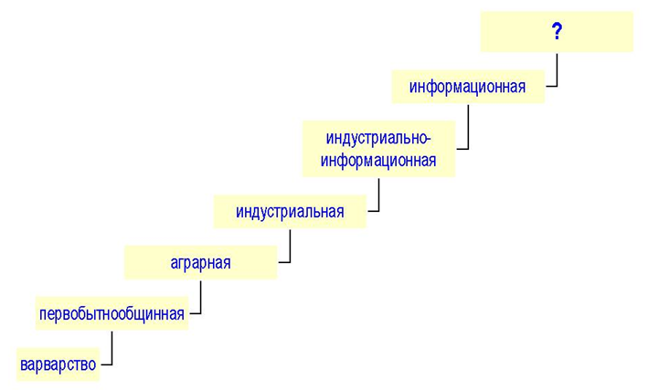
ТИПИ ЦИВІЛІЗАЦІЙ
У своєму розвитку людська цивілізація пройшла ряд стадій представлених нижче. Зараз будується так зване інформаційне суспільство.
№ | Технологічний уклад (фаза) | Індустріальні революції
1 | Архаїчна (природна) фаза | 1 фазовий перехід – аграрна революція
2 | Аграрна фаза | 2 фазовий перехід – промислова революція
3 | Індустриальна фаза | 3 фазовий перехід інформаційна революція (зараз)
4 | Постіндустріальна (інформаційна) фаза

Slide 3
ЕКОНОМІЧНІ КРИЗИ
Зараз світова економіка переживає глобальну кризу. Причина всіх економічних криз лежить у сфері зміни технологічної парадигми розвитку. Економічні кризи виникають у період, коли суспільство, бізнес, політики запізнюються в усвідомленні необхідності відмови від діючого і необхідності повороту суспільства до освоєння нового технологічного укладу. Криза є розплатою за інерцію в зміні технологічної та, як наслідок, економічної парадигми.
Остання економічна криза - глобальна, оскільки світ глобалізований, інтегрований. Для виходу з кризи, насамперед, необхідне усвідомлення їх циклічності, неминучості і виділення як лімітуючої стадії освоєння проривних, революційних технологій.
У зв'язку з такою домінуючою роллю технологій (інновацій) їх класифікують на революційні й еволюційні:
революційні (проривні), які націлені на створення принципово нових продуктів, товарів, послуг чи інших матеріальних благ;
еволюційні, що покращують інновації (технології), націлені на вдосконалення вже освоєних продуктів, товарів, послуг і т. ін.
Еволюційні інновації та технології повністю не зникають при переході до нового технологічного укладу, але перестають відігравати домінуючу роль, поступаючись місцем революційним.
Теорія Н.Д. Кондратьєва заснована на циклічному характері соціально-економічного розвитку по коротким, середнім і довгим хвильовим циклам. Відповідно до його теорії криза виникає при збігу западин коротких, середніх і довгих хвиль, які відбуваються в період існування нашої цивілізації кожні 40-60 років і припадають на фазу зміни технологічних укладів. Н.Д. Кондратьєв передбачив кризу 30-х років минулого століття, теперішня криза також випливає з його теорії; чергову кризу можна очікувати в 40-60-ті роки цього століття. Такий циклічний розвиток та адекватні йому кризи будуть відбуватися поки не зміниться сутність розвитку цивілізації і не відбудеться перехід до нової трансгуманістичної цивілізації, де зміниться біологічна сутність людини. А поки що, до теперішнього часу, людство у своєму розвитку послідовно освоювало технологічні уклади, в кожному з яких відбувалися революційні стрибки в продуктивності праці та якості життя у всіх областях в порівнянні з попередніми технологічними укладами.
© Опанасюк А.С.

Slide 4
ТЕХНОЛОГІЧНІ УКЛАДИ
Технологічний уклад - сукупність технологій, характерних для певного рівня розвитку виробництва. У зв'язку з науковим і техніко-технологічним прогресом відбувається перехід від більш низьких укладів до більш високих, прогресивних. Йозеф Шумпетер у роботі «Теорія економічного розвитку» (1934 р.) зв'язав технологічні уклади з циклами Кондратьєва. Починаючи з промислової революції 18 століття виділено 6 технологічних укладів. Життєвий цикл технологічного укладу охоплює близько століття, при цьому період його домінування в розвитку економіки складає близько 40 років.
Комплекс базових технічно пов'язаних виробництв утворює ядро технологічного укладу. Технологічні нововведення, що визначають формування ядра технологічного укладу і революційно змінюють економіку, отримали назву ключовий фактор. Галузі, що інтенсивно використовують ключовий фактор і які відіграють провідну роль у поширенні нового технологічного укладу, є його несучими галузями.
ТУ | Роки | Ключові фактори | Технологічне ядро
I | 1780–1830 | Текстильні машини | Текстиль, виплавка чавуну; обробка заліза, водяний двигун, канат
II | 1830–1880 | Паровий двигун | Залізниці, пароплави; вугільна і станкоінструментальна промисловість, чорна металургія
III | 1880–1930 | Електродвигун, сталеливарна промисловість | Електротехніка, важке машинобудування, сталеливарна промисловість, неорганічна хімія, лінії електропередач
IV | 1930–1970 | Двигун внутрішнього згоряння, нафтохімія | Автомобілебудування, літакобудування, ракетобудування, кольорова металургія, синтетичні матеріали, органічна хімія, виробництво і переробка нафти (Росія, Україна)
V | 1970–2010 | Мікроелектроніка, газифікація | Електронна промисловість, комп'ютери, оптична промисловість, космонавтика, телекомунікації, роботобудування, газова промисловість, програмне забезпечення, інформаційні послуги
VI | 2010–2050 | Квантово-вакуумні технології | Нано -, біо-, інформаційні технології. Мета: медицина, екологія, підвищення якості життя (Південна Корея, Японія, Америка, Європа)
© Опанасюк А.С.

Slide 5
ТЕХНОЛОГІЧНІ УКЛАДИ
Доіндустріальні уклади базувалися на мускульній, ручній, кінній енергетиці людини і тварин. Усі винаходи того часу, які дійшли і до нашого часу, стосувалися підсилення м'язової сили людини і тварин (гвинт, важіль, колесо, редуктор, гончарний круг, міхи в кузні, механічна прядка, ручний ткацький верстат) .
Початок індустріальних періодів технологічних укладів припадає на кінець XVIII - початок XIX століть.
Перший технологічний уклад характеризується використанням енергії води в текстильній промисловості, водних млинів, приводів різноманітних механізмів.
Другий технологічний уклад - використанням енергії пари та вугілля: парова машина, паровий двигун, паровоз, пароплави, парові приводи прядильних і ткацьких верстатів, парові млини, паровий молот. Відбувається поступове звільнення людини від важкої ручної праці. У людини з'являється більше вільного часу.
Третій технологічний уклад. Використання електричної енергії, важке машинобудування, електротехнічна і радіотехнічна промисловість, радіозв'язок, телеграф, побутова техніка. Підвищення якості життя.
Четвертий технологічний уклад. Використання енергії вуглеводнів. Широке використання двигунів внутрішнього згоряння, електродвигуни, автомобілі, трактори, літаки, синтетичні полімерні матеріали, початок ядерної енергетики.
П'ятий технологічний уклад. Електроніки та мікроелектроніка, атомна енергетика, інформаційні технології, генна інженерія, початок нано- та біотехнологій, освоєння космічного простору, супутниковий зв'язок, відео- і аудіотехніка, Інтернет, стільникові телефони. Глобалізація з швидким переміщенням продукції, послуг, людей, капіталу, ідей.
Шостий технологічний уклад. Настає в нахлест на 5-ий технологічний уклад, його називають постіндустріальним. Нано-та біотехнології, наноенергетіка, молекулярна, клітинна і ядерна технології, нанобіотехнології, біоміметика, нанобіоніка, нанотроніка та інші нанорозмірні виробництва; нова медицина, побутова техніка, види транспорту і комунікацій, використання стовбурових клітин, інженерія живих тканин і органів, відновна хірургія і медицина. Істотне збільшення тривалості життя людини і тварин аж до безсмертя.
Країни, суспільства, що швидше відчули новації нового технологічного укладу, швидше входять в нього і виявляються лідерами (Англія - 2-ий технологічний уклад, США, Японія, Корея - 4-ий технологічний уклад, США, Китай, Індія - 5-ий технологічний уклад).
Деякі вчені вже починають говорити про швидке (в 21- му столітті) настання сьомого технологічного укладу, для якого центром буде людина, як головний об'єкт технологій.
© Опанасюк А.С.

Slide 6
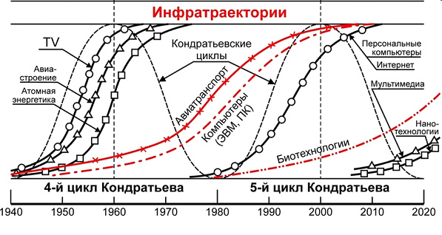
ТЕХНОЛОГІЧНІ УКЛАДИ
Земна цивілізація у своєму розвитку пройшла цілий ряд доіндустріальних і не менше 6-ти індустріальних технологічних укладів і зараз розвинені країни світу знаходяться у 5-му технологічному укладі і почали перехід у в 6-ий технологічний уклад, що забезпечить їм вихід з економічної кризи. Ті країни, які запізняться з переходом у 6-ий технологічний уклад, застрягнуть в економічній кризі і застої. Положення України дуже складне, оскільки ми з 4-го технологічного укладу не перейшли в 5-ий, у зв'язку з деіндустріалізацією промислового потенціалу СРСР, тобто не перейшли в 5-ий постіндустріальний уклад і вимушені, якщо нам це вдасться, перескочити одразу у 6-ий технологічний уклад. Завдання дуже складне, якщо не сказати майже нездійсненне, особливо за відсутності промислової політики у керівництва країни
На рис. у формі циклів показано зміст 4-го і 5-го технологічних укладів і початок зародження 6-го укладу, в якому нано-, біо- та інформаційні технології будуть формувати, змінювати економіку, соціальну та культурну сфери. Опосередковано зі зміною технологічних укладів, змінюються цикли розвитку науки.
© Опанасюк А.С.

Slide 7
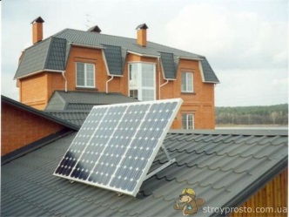
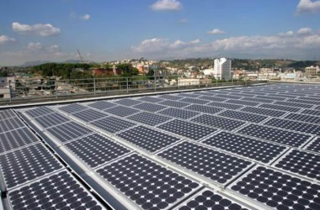
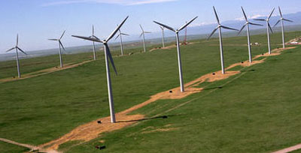
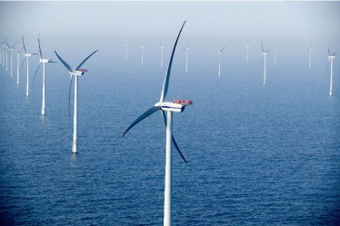
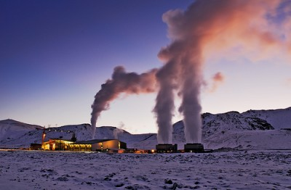
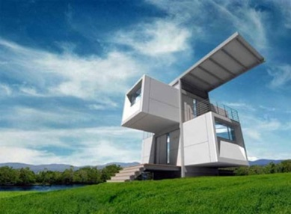
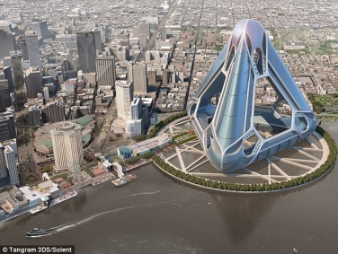
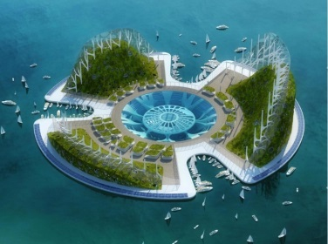
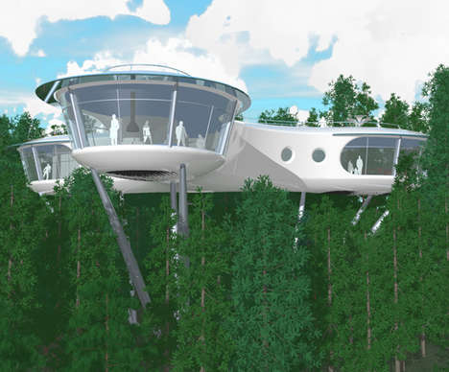
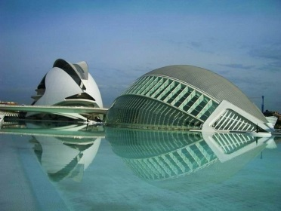
ТРЕТЯ ІНДУСТРІАЛЬНА РЕВОЛЮЦІЯ
Починаючи з 2010 р. у світі почалася третя індустріальна революція (Third Industrial Revolution).
Третя індустріальна революція - це комплексна, глибока трансформація систем, структур, інститутів, відносин і технологій, які радикально змінюють способи, механізми, зміст того, як люди організовують виробництво, обмін, споживання, навчання, комунікації та відпочинок (Джеремі Ріфкін, Jeremy Rifkin).
Третя індустріальна революція формується поєднанням наступних факторів:
1) переходом на поновлювані джерела енергії (сонце, вітер, водні потоки, геотермальні джерела);
2) перетворенням існуючих і нових будівель (як промислових, так і житлових) в міні-заводи з виробництва енергії (за рахунок обладнання їх сонячними батареями, міні- вітряками, теплонасосами);
3) розвитком і впровадженням технологій енерго-, ресурсозбереження (як виробничого, так і «домашнього») - повною утилізацією залишкових потоків і втрат електроенергії, пари, води, будь-якого тепла, промислових і побутових відходів та інших;
© Опанасюк А.С.

Slide 8
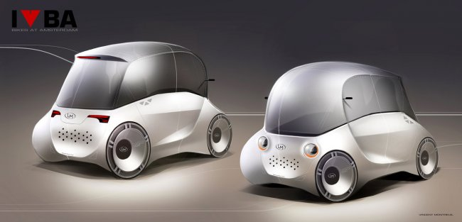
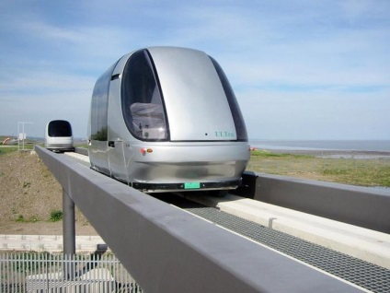
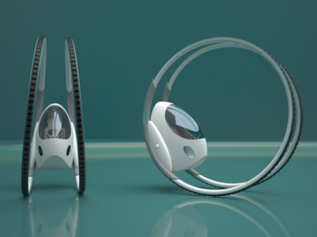
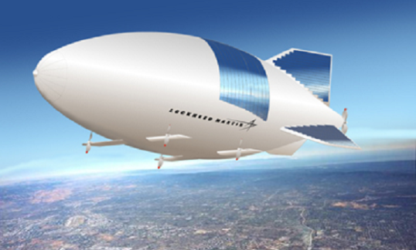
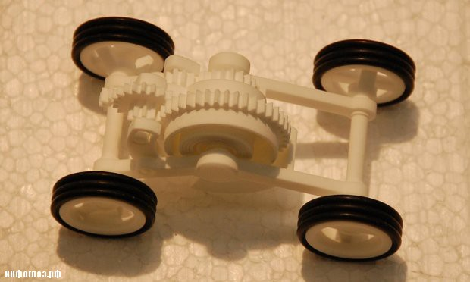
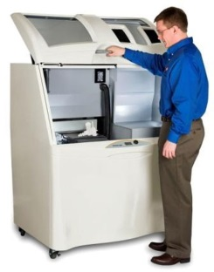
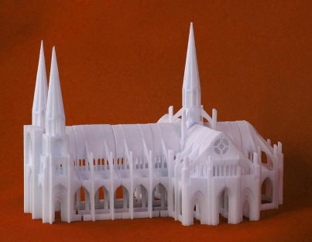
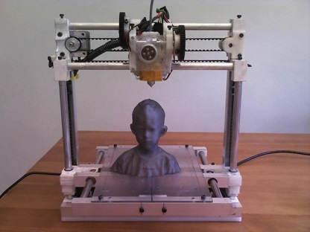
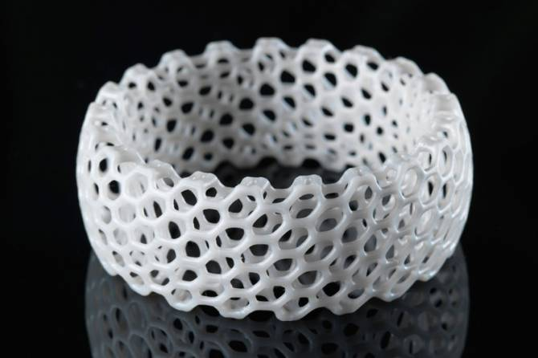
ТРЕТЯ ІНДУСТРІАЛЬНА РЕВОЛЮЦІЯ
4) переведенням всього автомобільного (легкового та вантажного) і всього громадського транспорту на електротягу на основі водневої енергетики, а також розвитком нових економічних видів вантажного транспорту, таких як дирижаблі, підземний пневмотранспорт та ін.;
5) переходом від промислового до локального і навіть «домашнього» виробництва більшості побутових товарів за допомогою розвитку технології 3D - принтерів;
6) переходом від металургії до композитним матеріалам (особливо нано- матеріалів) на основі вуглецю, а також заміною металургії на технологію 3D-друку на основі селективної лазерної плавки (SLM - Selective Laser Melting);
7) відмовою від тваринництва, переходом до виробництва «штучного м'яса» з клітин тварин з використанням 3D - біопринтерів;
8) переведенням частини сільського господарства в міста на базі технології «вертикальних ферм» (Vertical Farm).
© Опанасюк А.С.

Slide 9
ЦИКЛИ СУСПІЛЬНОГО ІНТЕРЕСУ
У 1995 р. консалтінгова контора Gartner запропонувала методику оцінки виходу нових технологій у масове виробництво під назвою Hype Cycle (цикли «рекламного шуму» або «суспільного інтересу»). За допомогою цієї методики в деякому сенсі можна пророкувати успішність/неуспішність нових технологій. Як і будь-який інший спосіб передбачення майбутнього метод має недоліки, а точність його прогнозів відносно невелика. Основа методу - спостереження за частотою появи всіляких заміток, матеріалів, статей у професійній і не дуже пресі і інтернеті. Чим більше ту чи іншу технологію популяризують, тим більше індекс HC у даної технології.
Виділяється п'ять фаз «шумності» технології:
1. Technology trigger - запуск або поява новітньої технології. Що-небудь сказати про конкретну технологічної новинки на даному етапі методу Gartner не дозволяє. Характеризується просто появою в інформаційному просторі відомостей про технологію;
2. Після того, як технологія з'явилася в головах експертів і обивателів, виникає Peak of Inflated Expectation - «Пік надмірних очікувань». Технологія стає популярною. Від новинки чекають вирішення всіх, накопичених людством за багато років проблем. Технологія, що дійшла до другого рівня, має всі шанси дійсно стати придатною для використання. Втім, не всяка і не завжди;
3. Тому слідує наступна фаза Trough of Disillusionment - «Позбавлення від ілюзій». Раптом в головах експертів і обивателя виникає думка, що проблеми, що накопичилися за останні роки, дана технологія таки вирішити не дозволить. Це дуже важлива фаза в життєвому циклі будь-якої новації - на цьому етапі технологія або досягає зрілості і стає використовуватися повсюдно, або віддається забуттю;
4. Slope of Enlightenment - «Подолання завалів». Рідкісна технологія доживає до четвертої фази. На цьому етапі з'являється розуміння, чого не вистачає технології для повного щастя і довгого життя зі своїми користувачами. Це етап, на якому стає зрозуміло в який конкретно ніші перебуватиме новинка - чи то виключно для вузького використання, чи то спричинить вибух росту і появу мільярдів шанувальників по всьому Світу. Останнє буває, звичайно ж, дуже рідко;

Slide 10
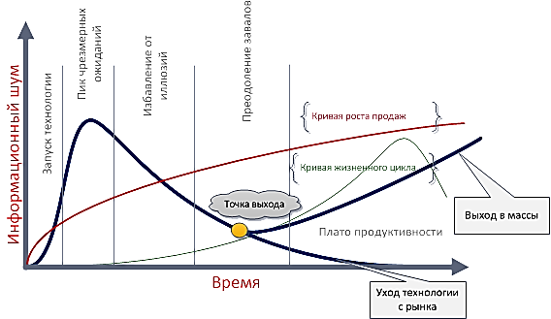
ЦИКЛИ СУСПІЛЬНОГО ІНТЕРЕСУ
5. Plateau of Productivity - «Плато продуктивності». Те, до чого прагне будь-яка технологія рано чи пізно досягається. Пізніше починається повільний спад і витіснення її іншими новими технологіями.
Потрібно зауважити, що «хайп цикли» не мають ніякого відношення до кривої продажів, а до життєвого циклу з курсу маркетингу має дуже опосередкований стосунок. Крива продажів банальна експонента, маркетинговий життєвий цикл - більш складна функція «другої похідної». На графіку нижче об'єднані всі три функції зі спробою їх синхронізації.
© Опанасюк А.С.

Slide 11
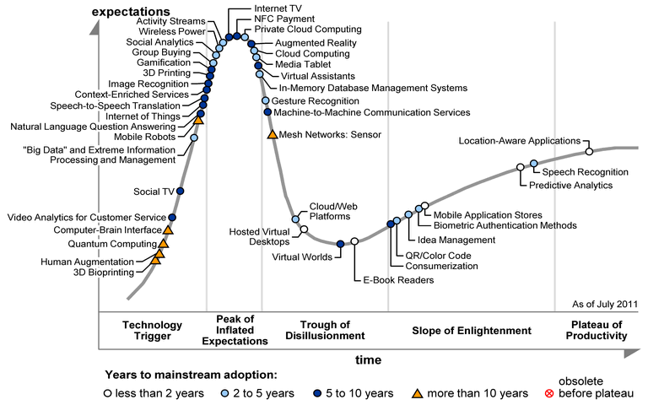
ЦИКЛИ СУСПІЛЬНОГО ІНТЕРЕСУ
Технології, які були на "Піці надмірних очікувань" (фаза 2) у 2011 р.
- "Інтернет-ТВ" - це НЕ IP-TV, а для прикладу - Netflix;
- NFC-платежі;
- Хмарні обчислення, включаючи приватні хмари.
Набирало обертів по "шумності" Social-TV. Сенсорні mesh-мережі поміщені в фазу "позбавлення від ілюзій", причому, судячи по значку у вигляді жовтого трикутника - очікування виходу в продуктивну фазу очікується приблизно через десять років.
© Опанасюк А.С.

Slide 12
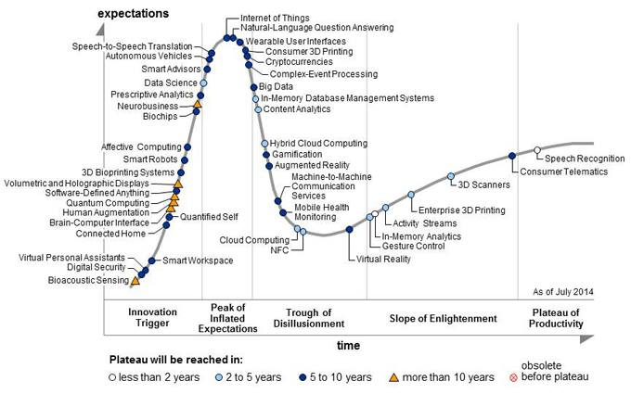
ЦИКЛИ СУСПІЛЬНОГО ІНТЕРЕСУ
Сьогодні на «Піці надмірних очікувань "Інтернет речей" і «Гаджети та девайси, що носяться" (розумні годинники, наприклад).
© Опанасюк А.С.

Slide 13
ТЕХНОЛОГІЧНЕ ЯДРО
6-ГО ТЕХНОЛОГІЧНОГО УКЛАДУ
Нанотехнологіі
Інформаційні технології
Біотехнології
Якщо б автомобілебудування розвивалося зі швидкістю еволюції напівпровідникової промисловості, то сьогодні РойлсРойс міг би проїхати півмільйону миль лише на одному галоні бензину і дешевше було б його викинути, аніж заплатити за паркування.
Годон Мур, один з засновників фірми Intel
© Опанасюк А.С.

Slide 14
НАНОТЕХНОЛОГІЇ
Будь-який матеріальний предмет - це всього лише скупчення атомів у просторі. Те, як ці атоми зібрані в структуру, визначає, що це буде за предмет
Термін "нанотехнології" в 1974 році запропонував японець Норіо Танігучі для опису процесу створення нових об'єктів і матеріалів за допомогою маніпуляцій з окремими атомами. Нанотехнології мають справу з об'єктами в одну мільярдну частину метра, тобто розміром з атом. Перші технічні засоби в цій області були винайдені в Швейцарській лабораторії IBM.
У 1982 році був створений растровий тунельний мікроскоп, який дозволяє розрізняти окремі атоми. Цей винахід через чотири роки був відзначений Нобелівською премією.
В 1986 році з'явився атомний силовий мікроскоп. На відміну від колишніх електронних приладів, які дозволяли лише спостерігати мікросвіт, нові прилади (їх правильніше було б назвати нанозондами) дають можливість його змінювати, наприклад, будувати з атомів молекули з прогнозованими властивостями.
Коли йдеться про розвиток нанотехнологій, маються на увазі три основні напрями: виготовлення електронних схем (у тому числі і об'ємних) з активними елементами, розмірами, порівнянними з розмірами молекул і атомів;
розробка і виготовлення наномашин, тобто, механізмів і роботів розміром з молекулу;
безпосередня маніпуляція атомами і молекулами і збірка з них всього існуючого.
© Опанасюк А.С.

Slide 15
ВИЗНАЧЕННЯ НАНОІНДУСТРІЇ
"Нанотехнологія" - сукупність методів і прийомів, що забезпечують можливість контрольованим чином створювати і модифікувати об'єкти, що включають компоненти з розмірами меншими ніж 100 нм, хоча б в одному напрямі.
В результаті цього ці об'єкти отримують принципово нові якості, що дозволяють здійснювати їх інтеграцію в повноцінно функціонуючі системи більшого масштабу;
У ширшому сенсі - цей термін охоплює також методи діагностики, характерології і досліджень таких об'єктів;
"Наноматеріал"- матеріал, що містить структурні елементи, геометричні розміри яких, хоча б в одному напрямі, не перевищують 100 нм. Завдяки цьому, він починає мати якісно нові властивості, зокрема заданими функціональними і експлуатаційними характеристиками;
"Наносистемна техніка" - створені повністю або частково на основі наноматеріалів і нанотехнологій функціонально закінчені системи і пристрої, характеристики яких кардинальним чином відрізняються від показників систем і пристроїв аналогічного призначення, створених по традиційних технологіях.
"Наноіндустрія" - вид діяльності по створенню продукції на основі нанотехнологій, наноматеріалів і наносистемної техніки.
© Опанасюк А.С.

Slide 16
ОСНОВНІ ЕТАПИ ІСТОРІЇ НАНОТЕХНОЛОГІЇ
“Батьком” нанотехнологій можна вважати грецького філософа Демокріта. Приблизно в 400 р. до н.е. він вперше використовував слово "атом", що в перекладі з грецької означає "неподільний", для опису найменшої частинки речовини.
1905 рік. Швейцарський фізик Альберт Ейнштейн опублікував роботу, в якій довів, що розмір молекули цукру складає приблизно 1 нанометр.
1931 рік. Німецькі фізики Макс Кнолл і Ернст Руська створили електронний мікроскоп, який вперше дозволив досліджувати нанооб'єкти.
1959 рік. Американський фізик Річард Фейнман вперше опублікував роботу, в якій оцінювалися перспективи мініатюризації.
1968 рік. Альфред Чо і Джон Артур, співробітники наукового підрозділу Американської компанії Bell, розробили теоретичні основи нанотехнології при обробці поверхонь.
1974 рік. Японський фізик Норіо Танігучі ввів в науковий обіг слово "нанотехнології", яким запропонував називати механізми, розміром менше одного мікрона. Грецьке слово "нанос" приблизно означає "старичок".
1981 рік. Німецькі фізики Герд Біннінг і Генріх Рорер, співробітники швейцарського відділення IBM створили атомно-силовий мікроскоп, здатний розрізняти окремі атоми.
1985 рік. Американські фізики Роберт Керл, Херольд Крото і Річард Смейлі створили технологію, що дозволяє точно вимірювати предмети діаметром в один нанометр.
1986 рік. Нанотехнологія стала відома широкій публіці. Американський футуролог Ерік Дрекслер опублікував книгу, в якій передбачив, що нанотехнологія незабаром почне активно розвиватися.
1989 рік. Дональд Ейглер, співробітник компанії IBM, виклав назву своєї фірми 35 атомами ксенону.
1998 рік. Голландський фізик Сєєз Деккер створив транзистор на основі нанотехнологій.
1999 рік. Американські фізики Джеймс Тур і Марк Рід визначили, що окрема молекула здатна поводитися так, як і молекулярні ланцюжки.
2000 рік. Адміністрація США підтримала створення Національної ініціативи в області нанотехнології National Nanotechnology Initiative. Нанотехнологічні дослідження отримали державне фінансування. Тоді з федерального бюджету було виділено $500 млн. В 2002 сума асигнувань була збільшена до $604 млн., а у 2003 - $710 млн.
До 2010 р. світові інвестиції в нанотехнології досягли $ 67,5 млрд., а до 2025 р. у цю галузь інвестують $ 150 млрд. державних та приватних капіталів.
У 2007 р. світові обсяги продажу нанотоварів становили $ 50 млрд., а в 2013 р. вже перевищили трильйон доларів.
За оцінками Lux Research, в 2015 р. обсяг даного ринку досягне позначки в $ 2,9 трлн. Тобто за вісім років цей ринок виросте в 58 разів.
© Опанасюк А.С.

Slide 17
ОСНОВНІ ОБЛАСТІ ВИКОРИСТАННЯ НАНОТЕХНОЛОГІЙ
МЕДИЦИНА
Створення молекулярних роботів-лікарів, які "жили" б усередині людського організму, усуваючи всі його пошкодження або запобігали б виникненню таких, включаючи генетичні пошкодження. Прогнозований термін реалізації - перша половина XXI століття.
ГЕРОНТОЛОГІЯ
Досягнення особистого безсмертя людей за рахунок впровадження в організм молекулярних роботів, що запобігають старінню клітин, а також перебудови і "облагороджування" тканин людського організму. Оживлення і лікування тих безнадійно хворих людей, які були заморожені в даний час методами крионіки. Прогнозований термін реалізації: третя - четверта четверті XXI століття.
ПРОМИСЛОВІСТЬ
Заміна традиційних методів виробництва збіркою молекулярними роботами предметів споживання безпосередньо з атомів і молекул, аж до створення персональних синтезаторів і копіюючих пристроїв, що дозволяють виготовити будь-який предмет. Перші практичні результати можуть бути отримані на початку XXI століття.
СІЛЬСЬКЕ ГОСПОДАРСТВО
Заміна "природних машин" для виробництва їжі (рослин і тварин) їх штучними аналогами - комплексами з молекулярних роботів. Вони відтворюватимуть ті ж хімічні процеси, що відбуваються в живому організмі, проте більш коротким і ефективним шляхом. Наприклад, з ланцюжка "грунт - вуглекислий газ - фотосинтез - трава - корова - молоко" будуть видалені всі зайві ланки. Залишиться "грунт - вуглекислий газ - молоко (сир, масло, м'ясо - все, що завгодно)". Продуктивності цього методу вистачить, щоб розв'язати продовольчу проблему раз і назавжди. За різними оцінками, перші такі комплекси будуть створені в другій - четвертій четвертях XXI століття.
БІОЛОГІЯ
Стане можливим "втручання" в живий організм на рівні атомів. Наслідки можуть бути дуже різними - від "відновлення" вимерлих видів до створення нових типів живих істот, біороботів. Прогнозований термін реалізації: середина XXI століття.
© Опанасюк А.С.

Slide 18
ОСНОВНІ ОБЛАСТІ ВИКОРИСТАННЯ НАНОТЕХНОЛОГІЙ
ЕКОЛОГІЯ
Повне усунення шкідливого впливу діяльності людини на оточуюче середовище. По-перше, за рахунок насичення екосфери молекулярними роботами-санітарами, що перетворюють відходи діяльності людини в початкову сировину, а по-друге, за рахунок переводу промисловості і сільського господарства на безвідходні нанотехнологічні методи. Прогнозований термін реалізації: середина XXI століття.
ОСВОЄННЯ КОСМОСУ
Найімовірніше, що освоєнню космосу "звичайним порядком" передуватиме освоєння його нанороботами. Величезна армія роботів-молекул буде випущена в навколоземний космічний простір і підготує його для заселення людиною - зробить придатним для заселення Місяць, астероїди, найближчі планети, спорудить з "підручних матеріалів" (метеоритів, комет) космічні станції та ін. Це буде набагато дешевше і безпечніше за існуючи нині методи.
КІБЕРНЕТИКА
Відбудеться перехід від нині існуючих планарних структур до об'ємних мікросхем, розміри активних елементів зменшаться до розмірів молекул. Робочі частоти комп'ютерів досягнуть терагерцових величин. Отримають розповсюдження схемні рішення на нейроноподібних елементах. З'явиться швидкодійна довготривала пам'ять на білкових молекулах, місткість якої вимірюватиметься терабайтами. Стане можливим "переселення" людського інтелекту в комп'ютер, або навіть у іншу оболонку, наприклад польову. Прогнозований термін реалізації: перша - друга четверть XXI століття.
РОЗУМНЕ НАВКОЛІШНЄ СЕРЕДОВИЩЕ
За рахунок впровадження логічних наноелементів у всі атрибути навколишнього середовища воно стане "розумним" і виключно комфортним для людини. Прогнозований термін реалізації: після XXI століття.
© Опанасюк А.С.

Slide 19
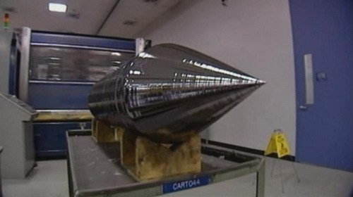
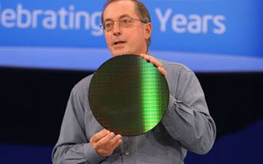
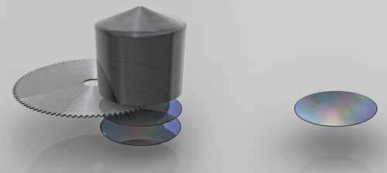
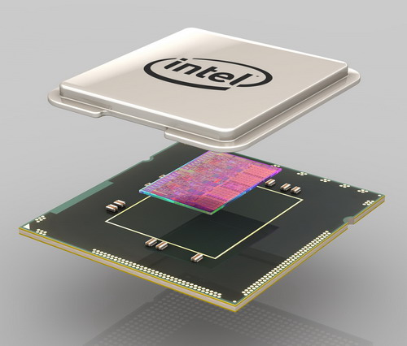
450 мм кремнієва пластина
КРЕМНІЄВА ЕЛЕКТРОНІКА
© Опанасюк А.С.

Slide 20
ВСЕ МЕНШЕ І МЕНШЕ
32 нм (0,032 мкм) - техпроцес, відповідає рівню технології, досягнутому до 2009-2010 років провідними компаніями-виробниками мікросхем. На початку 2011 р. компанія Intel почала виробляти процесори за даним техпроцесом. У травні 2011 за технологією 28 нм фірмою Altera була випущена найбільша у світі мікросхема, що складається з 3,9 млрд транзисторів.
22 нм (0,022 мкм) - техпроцес, який відповідає рівню технології, досягнутому у 2009-2012 рр.. провідними компаніями - виробниками мікросхем. 22-нм елементи формуються при літографії шляхом експонування маски світлом довжиною хвилі 193 нм. Перші працездатні тестові зразки регулярних структур (SRAM) представлені публіці компанією Intel у 2009 році. Процесори за такою технологією виробляються з початку 2012 року. (Intel Ivy Bridge, Intel Haswell, послідовник Ivy Bridge, очікуються в 2013 році).
14 нм (0,014 мкм) Будівництво заводу під назвою Fab42 в американському штаті Арізона почалося в середині 2011 року, а в експлуатацію він буде зданий в 2013 році. За заявою Intel, він стане найсучаснішим заводом з масового випуску комп'ютерних процесорів. Intel буде випускати тут продукцію по 14-нанометровій технології на основі 300-міліметрових кремнієвих пластин. Завод також стане першим масовим виробництвом, сумісним з 450-мм пластинами. В будівництво планується вкласти понад $ 5 млрд. На момент запуску Fab 42 стане, як очікується, одним з найбільш передових у світі заводів з випуску напівпровідникової продукції у великих обсягах.
10 нм (0,01 мкм). Плани по випуску серверних рішень і розвитку техпроцесса до 2018 року.
Техпроцес атомарного рівня. У 2012 році дослідники з Університету Південного Уельсу представили спосіб створення транзисторів, розміри яких були б дорівнюють розмірам одного атома. Демонстрація способу була проведена на прикладі атома фосфору, розміщеного на напівпровідниковому кристалі. Результати цієї роботи можуть бути покладені в основу створення квантових комп'ютерів майбутнього
© Опанасюк А.С.

Slide 21
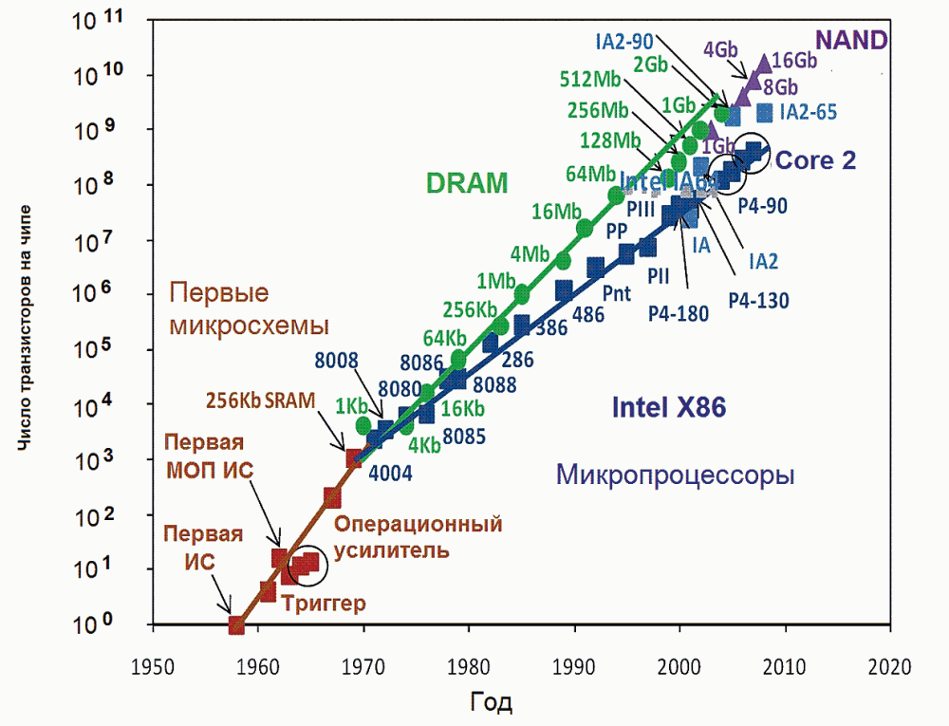
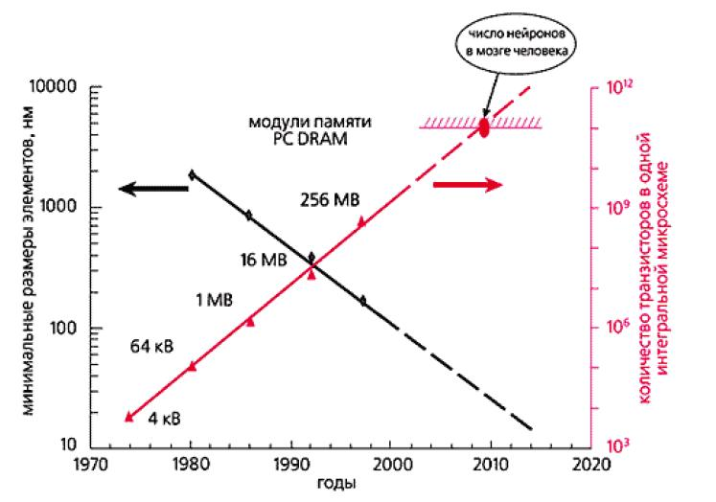
ДИНАМІКА РАЗВИТКУ МІКРОЕЛЕКТРОНІКИ
НА ПРИКЛАДІ СХЕМ ОПЕРАТИВНОЇ ПАМЯТІ
Кількість нейронів у людському мозку
40 років тому Гордон Мур сформулював наступний емпіричний закон: кожні 1,5 року кількість транзисто-рів у комп'ютерних мікросхемах на 1 кв. дюйм подвоюється. Одночасно собівартість на 1 біт інформації (на 1 елемент інформації) зменшується вдвічі, енергія на одиницю інформації теж зменшується вдвічі, час перемикання зменшується вдвічі, тобто швидкодія комп'ютера зростає вдвічі кожні 1,5 року.
© Опанасюк А.С.

Slide 22
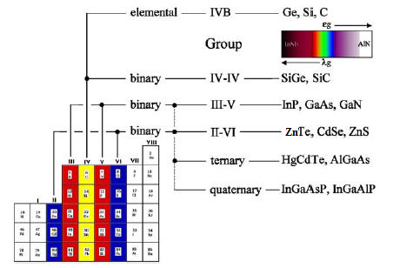
НАПРЯМИ РОЗВИТКУ МІКРОЕЛЕКТРОНІКИ
1
Діоди, транзистори
Ge, Si
лазери, тунельні діоди, діоди Ганна, оптичні модулятори
А₃В₅
Прилади акусто- і оптоелектроніки, детектори випромінювання, світлодіоди
А₂В₆
Ge, Si
А₃В₅
А₂В₆
AlP, AlAs, AlSb GaP, GaAs, GaSb,
InP, InAs, InSb
ZnS, CdS, HgS
ZnSe, CdSe, HgSe
ZnTe, CdTe, HgTe
© Опанасюк А.С.

Slide 23
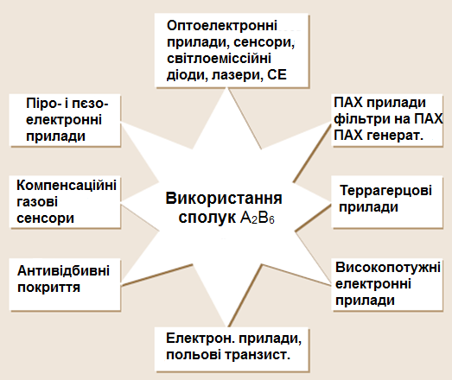
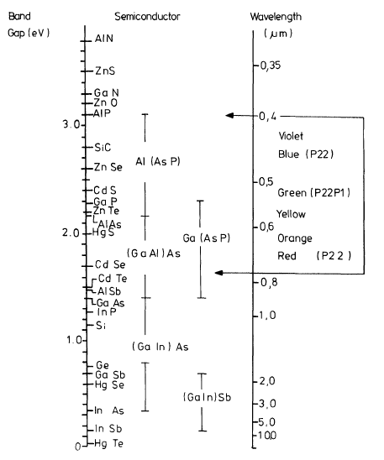
ЗАСТОСУВАННЯ СПОЛУК А₂В₆
© Опанасюк А.С.

Slide 24
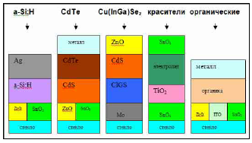
ПРОЗОРА ЕЛЕКТРОНІКА НА ОКСИДАХ ТА ПОЛІМЕРАХ
Датою народження терміна прозора електроніка вважається 1997 рік, коли в журналі «Nature» вийшла стаття японського дослідника Кавазо (Kawazoe) зі співавторами, в якій говорилось про отримання прозорої, високопровідної оксидної плівки CuAlO₂ з провідностю р-nипу. У тому ж номері була надрукувала робота Томаса (Thomas), в якій на основі результатів робіт Кавазо обговорювалася перспектива створення так званих невидимих електронних мікросхем, що дають нове застосування провідним оксидним матеріалами, які до цього використовувалися тільки як пасивні елементи електронних схем.
Поняття прозора електроніка, в першу чергу, базується на використанні прозорих у видимому діапазоні випромінювання підкладок: скла, кварцу, полімерів. Тому складовою частиною прозорої електроніки є полімерна електроніка.
В полімерній електроніці використовують нелеговані або слабколеговані напівпровідникові полімери. На даний момент вважається, що перевагою полімерних матеріалів, порівняно з неорганічними напівпровідниками, є дешевизна отримання полімерних плівок, їх гнучкість в поєднанні, наприклад, з високою фоточутливістю. Основними областями застосування прозорої електроніки є сенсорні дисплеї, гнучкі дисплеї, органічні світлодіоди (OLED), електролюмінісцентні випромінювачі, тонкоплівкові сонячні елементи, різні електронні та оптичні покриття.
Найбільш широко досліджуваними і такими що використовуються в електроніці прозорими провідними оксидними матеріалами (ПОМ) є оксид індію (In₂O₃), оксид індію легований оловом (ITO), оксид цинку (ZnO) і оксид олова (SnO₂).
© Опанасюк А.С.

Slide 25
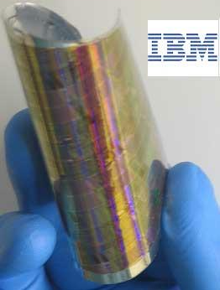
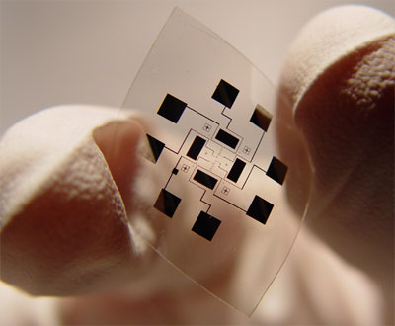
ГНУЧКА ЕЛЕКТРОНІКА
На конференції International Electron Devices Meeting, що пройшла в Сан-Франциско у 2012 р., IBM представила нову і відносно недорогу технологію для виготовлення кремнієвої електроніки на гнучкій пластиковій підкладці.
Підхід IBM, заснований на контрольованому сколюванні або відшаруванні, був описаний на початку 2012 року як техніка «kerfless». Цей підхід є досить простим. Підкладка з мікросхемами сколюється і переноситься на гнучку пластикову стрічку. У результаті виходить пристрій з довжиною затвора менше 30 нм і кроком затвора 100 нм. Процес полягає в наступному: все починається з підкладки (дуже тонка SOI-ETSOI), на яку наноситься стресор-шар нікелю товщиною приблизно 5-6 мікрон. (ІС виготовлені по 22-нм КМОП-технології з використанням ETSOI-пластин діаметром 300 мм). Поверх стресор-шару наносять шар еластичної поліамідної стрічки. Далі з одного краю підкладки вчені провокують «стрес-розрив» і поширюють по всій поверхні підкладки «механічно керований» фронт розлому. IBM використовує технологію ETSOI. Для того, щоб поліпшити механічну гнучкість, дослідники видалили надлишок кремнію під заглибленим шаром оксиду. Другим кроком для підвищення гнучкості було перенесення схеми на пластикову підкладку, після чого віддалялися відносно товста поліамідна стрічка і шар нікелю.
Гнучкий електронний чіп-прототип
© Опанасюк А.С.

Slide 26
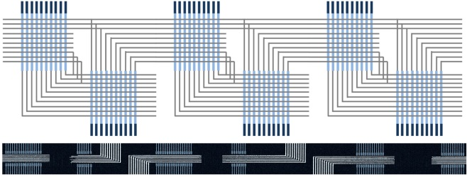
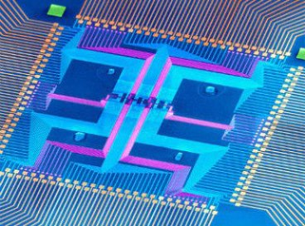
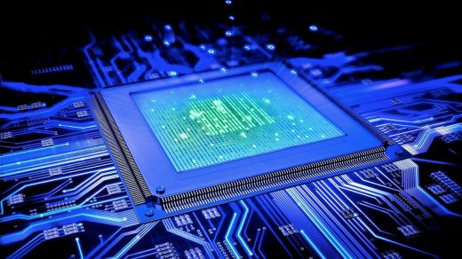
NANO FSM
Важливий крок до розробки надкомпактних електронних обчислювальних систем зробила група фахівців з Гарвардського університету і інженерів MITRE Corporation. Експерти вважають, що обмежені можливості стандартних літографічних методів виробництва транзисторів протягом найближчих 5 років призведуть до того, що закон Мура перестане працювати. Для вирішення цієї проблеми фахівці розробили і створили крихітний наноелектронний управляючий пристрій, що відрізняється найщільнішою компонуванням з усіх коли-небудь зібраних процесорів. Новий пристрій назвали nanoFSM. За своїми розмірами він менший людської нервової клітини (3-130 мікрометрів), а його енергоспоживання знижене в кілька разів.
Система nanoFSM складається з декількох сотень нанодротів-транзисторів, які виконують функції перемикачів. Товщина кожного такого нанодрота в 10 тис. разів менша, ніж товщина людської волосини. Нанотранзистори енергонезалежні і зберігають своє положення «вкл.» або «викл.» навіть при відключенні живлення. Зібрані в ланцюги нанодроти здатні виконувати функції обчислення. На думку розробників, технологія nanoFSM через 5-10 років може бути запущена в масове виробництво. Розроблені інноваційні системи nanoFSM можуть знайти застосування в крихітних обчислювальних пристроях, наприклад, в сенсорах, роботах-комах, медичних сенсорах і таке ін., також відкриються нові горизонти у вдосконаленні таких перспективних напрямів, як імплантація сенсорів, розробка нейроінтерфейсів, мікророботів тощо.
© Опанасюк А.С.

Slide 27
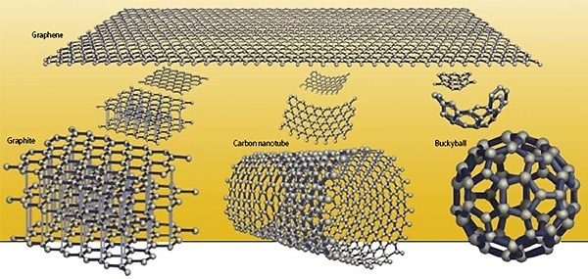
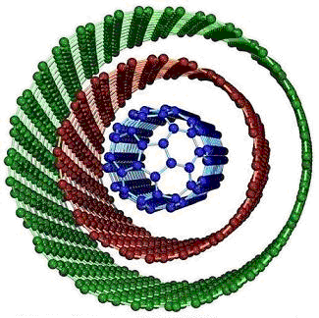
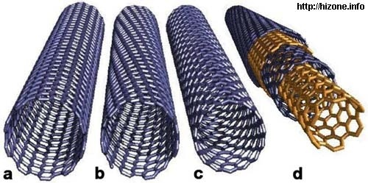
НОВІ ВИДИ ВУГЛЕЦЕВИХ МАТЕРІАЛІВ
Довгі роки вважалося, що вуглець може утворювати тільки дві кристалічні структури алмаз і графіт. Однак останнім часом на основі вуглецю були створені його нові модифікації, це фулерени, нанотрубки і графен.
Ідеальна нанотрубка є згорнутою у циліндр графітовою площиною, тобто поверхнею викладеною правильними шестикутниками в вершинах яких розташовані атоми вуглецю. Існують також і багатошарові нанотрубки, які відрізняються від одношарових значно ширшою різноманітністю форм і конфігурацій як в поздовжньому, так і в поперечному напрямі.
© Опанасюк А.С.

Slide 28
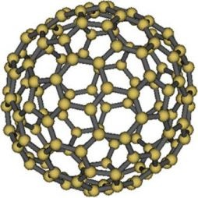
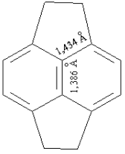
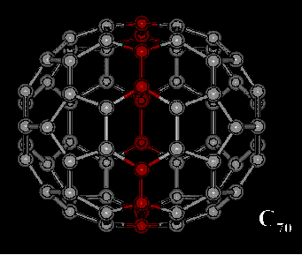
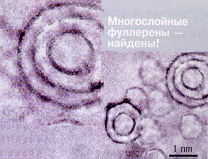
ФУЛЕРЕНИ
Можливість існування молекули вуглецю - фулерена, була передбачена японськими вченими Е. Осава і З. Іошида у 1970 році.
У 1973 російські вчені Д.А. Бочвар і Е.Г. Гальперін, провівши квантово-хімічні розрахунки, показали, що замкнутий поліедр з атомів вуглецю повинен мати замкнену електронну оболонку і високу енергію зв'язку. У 1985 р. в масс-спектрах пари графіту, отриманої лазерною дією на звичайний графіт, були виявлені молекули С60, що мають форму футбольного м'яча. У 1992 р. фулерени були виявлені в природному мінералі шунгиті.
Молекули фулерена можуть утворювати тверді кристали, які були названі фулеритами. Вони були відкриті Кретчмером (Германия) и Хуффманом (США) у травні 1990 р. Фулерити є напівпровідниками з шириною забороненої зони від 1,5 до 1,95 еВ.
Існують і інші фулерени С70, С80, С240 тощо. Фулерен С70 має зовсім незвичну форму, схожу на мяч для гри у регбі.
Відносно недавно були знайдені і багатошарові фуллерени. Дослідження плівки сажі, отриманої лазерним піролізом бензолу показали, що велика частина цієї плівки складалася з молекул фулерена діаметром 0,81-1,19 нм, що відповідає С80 і С180, які створюють два різновиди багатошарових структур: подвійна сфера діаметром 1,4 і потрійна сфера діаметром 2,0 нм. Розрахунок діаметрів молекул показує, що в першому випадку фуллерен С60 знаходиться всередині С240, а в другому - С80 і С240, вкладені, як матрьошки, в С560. Такі багатошарові фуллерены - новий вигляд вуглецевих кластерів.
© Опанасюк А.С.

Slide 29
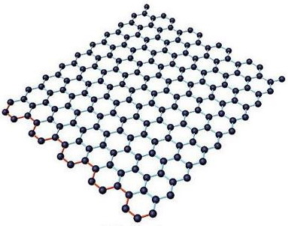
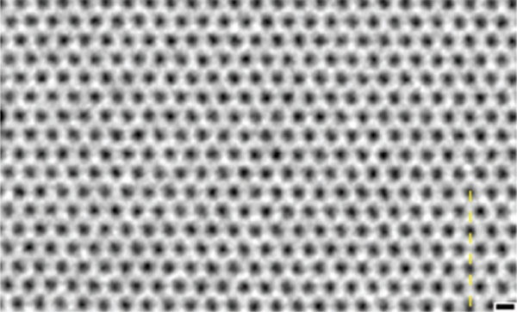
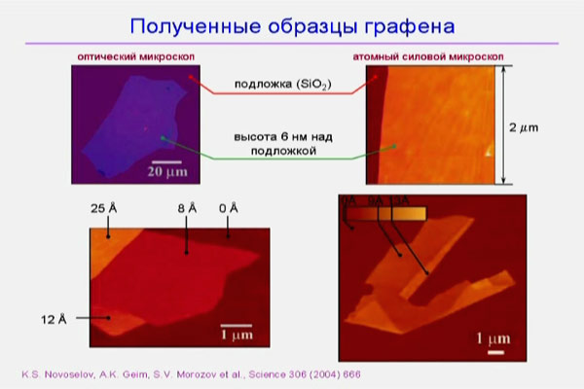
ГРАФЕН
Графен (від грецького слова «писати») є двовимірним кристалом, що складається з одиночного шару атомів вуглецю, зібраних в гексагональну гратку. Він отриманий у 2004 році дослідниками з Манчестерського університету А. Геймом и К. Новоселовим з використанням стрічки - скотча для послідовного відділення шарів від звичайного кристалічного графіту. Його міцність у 5 разів вища ніж у сталі, а теплопровідність приблизно у 20 разів вища ніж у міді.
© Опанасюк А.С.

Slide 30
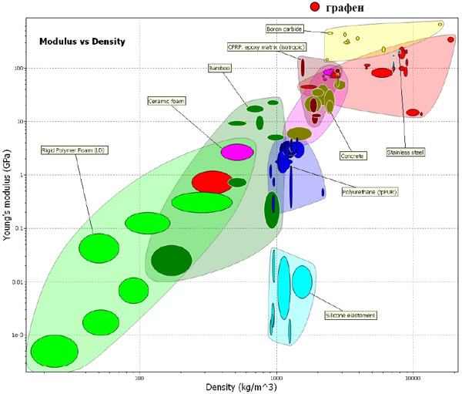
ГРАФЕН
Діаграма «модуль Юнга - густина» для різних речовин. Червоним кружечком відмічено місце графена на діаграмі. Густина графена вказана як для графіта.
Модулю Юнга графена
Е=1,0±0,1 ТПа
(терапаскаль, 1 ТПа =10¹² Па
Таким чином міцність графена на порядок більша міцності усіх відомих у наш час речовин
© Опанасюк А.С.

Slide 31



ВИКОРИСТАННЯ ГРАФЕНУ
Зона провідності та валентна зона графена змикаються в особливих точках на краях зон Брилюена. Цих точок шість, вони попарно еквівалентні, їх називають точками Дірака. Двошаровий графен має заборонену зону ширина якої залежить від прикладеного магнітного поля. Тобто такий матеріал веде себе як напівпровідник і на його основі можна створювати мікросхеми. Є впевненість що у три шарового і більше матеріалу ширина забороненої зони буде більшою.
© Опанасюк А.С.

Slide 32




ГРАФЕНОВА МІКРОЕЛЕКТРОНІКА
Зображення графенової мікросхеми, отримане з використанням сканую-чого електронного мікроскопа.
Мікросхема на фоні людської волосини
Графеновий транзистор з верхнім затвором (Source – виток, Drain - сток, Gate -затвор)
Підкладка з графеновим транзистором
© Опанасюк А.С.

Slide 33




ВИКОРИСТАННЯ НАНОТРУБОК
Виготовлення ниток із нанотрубок
Нанотканина фірми Nanocomp Technologies
Бронежилети із нанотрубок
Гучномовець з листа вуглецевих нанотрубок
© Опанасюк А.С.

Slide 34
КОСМІЧНИЙ ЛІФТ
Космічний ліфт - пристрій для виведення вантажів на орбіту Землі або за її межі без використання космічних апаратів.
Є декілька варіантів конструкції цього пристрою. Але майже всі вони включають наземну станцію (базу), трос (стрічку), підйомник (космічну капсулу) і противагу. Противага може бути створена двома способами - шляхом прив'язування до стрічки важкого об'єкту (наприклад, астероїда чи супутника) який знаходиться на геостаціонарній орбіті або продовження самого троса на значну відстань за геостаціонарну орбіту. Гравітаційне притягання нижнього кінця стрічки компенсується силою, викликаною доцентровим прискоренням верхнього кінця. Таким чином трос постійно буде знаходитися в натягнутому стані. Космічна капсула, що містить корисний вантаж, буде пересуватися вздовж стрічки. Для початкового старту капсули необхідне зусилля, але, як тільки вона буде наближатися до кінцевої станції, її швидкість збільшуватиметься внаслідок доцентрового прискорення всієї системи. На кінцевій станції, якщо це необхідно, капсула від'єднується від ліфту і виходить у відкритий космос.
Трос, який має довжину 100000 км, повинен бути виготовлений з матеріалу з надзвичайно високим відношенням межі міцності на розрив до густини. До недавнього часу таких матеріалів не існувало. Однак швидкий розвиток нанотехнологій і відкриття нанотрубок, дають надію на те, що найближчим часом необхідні надлегкі та надміцні композитні матеріали будуть створені.
Проект космічного ліфту з теоретичної ідеї перейшов у практичну площину у 2005 році. У цьому році Каліфорнійський фонд Spaceward Foundation разом з NASA, розпочав проект Elevator:2012 p. із випробувань прототипів космічного ліфта (Annual Space Elevator Games). Мета змагань між командами конструкторів розробка остаточної концепції створення космічного ліфту до 2013 року. Після цього почнеться саме будівництво. Як планує американська компанія Lift Port Inc, космічний ліфт буде побудований, випробуваний і запущений в роботу до квітня 2018 року.
© Опанасюк А.С.

Slide 35


КОСМІЧНИЙ ЛІФТ
Змагання Space Elevator Games 2009 року стало ще одним кроком до мрії про космічний ліфт (space elevator). Змагання, організоване Spaceward Foundation і NASA, пройшло з 4 по 6 листопада в Південній Каліфорнії, на території центру Драйдена (Dryden Flight Research Center), у межах знаменитої авіабази Едвардс.
Вперше робот-ліфт, що отримував енергію від лазерного променя піднявся на висоту порядку 1 км, швидкість підйому склала 3,95 м/с
© Опанасюк А.С.

Slide 36


МІКРОМІНІАТЮРИЗАЦІЯ
Американо-китайская компания Globalscale Technologies вывела на рынок компьютер Dream Plug. "Мозг" нового PC — центральный процессор Armada 168 с тактовой частотой в 1,2 гигагерца. Dream Plug дополнен загрузочным чипом с 2-мегабайтной флеш-памятью, гигабайтной флешкой для ядра операционной системы (Linux) и оперативной памятью типа DDR2 на 512 мегабайт, работающей на частоте 800 мегагерц.
Це системний блок PC, який за функціональністю тільки трохи поступається звичайним компьютерам
© Опанасюк А.С.

Slide 37

МІКРОМІНІАТЮРИЗАЦІЯ
Інженери компанії FXI Tech змогли розмістити комп'ютер у пристрій з розміром USB-флешки, який зовні нагадує цукерку. Пристрій Cotton Candy працює за принципом plug and job - встав і працюй. Девайс здатний перетворити на комп'ютер будь-який пристрій оснащений екраном і роз'ємом HDMI: планшет, ноутбук, телевізор, смартфон і багато іншого. Правда, якщо у вас не смарт-телевізор, що відгукується на дотики до екрану, знадобляться ще мишка і клавіатура.
На ринок пристрій надійшов до кінця 2012 року, до сезону різдвяних розпродаж. Розробники вказують, що вартість пристрою в районі $ 200.
Для своїх скромних габаритів (8x25x1, 5 см) пристрій має досить вражаючі параметри: він містить двоядерний процесор ARM Cortex A9 з частотою 1,2 ГГц, графічний чотириядерний процесор Mali-400MP, оснащений роз'ємами USB і HDMI, слотом micro SD з максимальною підтримкою 64 ГБ, модулі Wi-Fi і Bluetooth, операційну систему Android 2.3 і Ubuntu.
© Опанасюк А.С.

Slide 38

МІКРОМІНІАТЮРИЗАЦІЯ
У Китаї у травні 2012 р. стартував продаж нового комп'ютера-флешки. Управляється пристрій операційною системою Android. Щоб придбати його, доведеться викласти 74 долара США. Комп'ютер-флешка має одноядерний процесор AllWinner A10 з частотою 1,5 ГГц, 512 Мбайт оперативної пам'яті, 4 Гбайт вбудованої пам'яті і Wi-Fi модуль. Графічний 3D-процесор пристрою здатний підтримувати вивід відео в Full HD. Є в комп'ютері і роз'єм під карту пам'яті формату microSD.
Комп'ютер-флешка носить назву MK802, а за розмірами його можна порівняти з пачкою жувальних гумок. Габарити MK802 такі: 8,8 × 3,5 × 1,2 см. Важким пристрій назвати складно: важить комп'ютер-флешка всього 200 грам. До MK802 можна підключити бездротову мишку і клавіатуру
© Опанасюк А.С.

Slide 39


МІНІ-КОМПЬЮТЕР ACTIVE FORTIUS
Active Fortius - це "розумний" годинник, який користувачі зможуть носити на зап'ясті або закріплювати, скажімо, на велосипедному кермі. Пристрій призначений для використання насамперед під час занять спортом і активним відпочинком. Роль програмної платформи на міні-комп'ютері, швидше за все, зіграє Android. Не виключено, що годинник буде компаньйоном для інших гаджетів Samsung, зокрема смартфонів. Спостерігачі вважають, що в Active Fortius може бути використаний гнучкий екран на органічних світлодіодах (OLED).
«Розумний» годинник розробляє також компанія Apple. Гаджет iWatch нібито отримає вигнутий дисплей зі склом Willow Glass і операційну систему iOS. Також повідомляється, що новий годинник Apple матиме дисплей типу OLED розміром 1,5 дюйма, створений за проекційно-ємнісною технологією з нанесенням тонкої плівки оксиду індію та олова (ITO). За інформацією джерела, розробка апаратної платформи ведеться спільно з Intel. Планується, що за допомогою нового годинника, з'єднаного через Bluetooth з мобільним пристроєм користувачі зможуть відповідати на дзвінки і проглядати повідомлення.
Продаж розумних годинників G Watch R на платформі Android Wear стартують на початку листопада 2014 р.
© Опанасюк А.С.

Slide 40

РОЗУМНИЙ ГОДИННИК
GALAXY GEAR
Компанія Samsung в ході спеціального заходу Unpacked 2, представила «розумний» годинник Galaxy Gear. Новинка є «ідеальним компаньйоном» флагманського смартфона Galaxy Note 3. Пристрій підтримує голосове керування, дозволяє приймати дзвінки, а також переглядати повідомлення. Годинники оснащені 1,63-дюймовим дисплеєм типу Super AMOLED з роздільною здатністю 320х320 пікселів. «Серцем» пристрою є процесор, що працює з частотою 800 МГц. Новинка оснащена вбудованою камерою, в основі якої лежить 1,9-мегапіксельний сенсор зі зворотним засвіченням і лінзи з автофокусом. Камері під силу здійснювати знімки низького розрізнення і знімати відео формату 720р тривалістю не більше 10 секунд.
У конфігурацію новинки входить 512 МБ оперативної пам'яті і 4 ГБ вбудованої флеш пам'яті. У перелік характеристик також входять два мікрофони (один з них працює на шумозаглушення), динамік, модуль бездротового зв'язку Bluetooth (4.0), акселерометр і гіроскоп. Ємність вбудованої батареї становить 315 мАг. Компанія Samsung запевняє, що її вистачить на один день «звичайного» використання пристрою. Великою несподіванкою є підтримка сторонніх розробників додатків. За словами Samsung, на старті «розумні» годинники отримають 70 додатків, в їх числі Evernote і Path (для обміну повідомленнями), Run Keeper і My Fitness Pal ( помічники в тренуваннях) і ряд інших (Trip It, Line, Vivino і навіть e Bay) . На жаль, роботу додатків поки оцінити не можливо. Спочатку годинники будуть сумісні тільки зі смартфоном Note 3 і Note 10.1. Власники Galaxy S4 зможуть випробувати пристрій тільки після того, як їх смартфони оновляться до Android версії 4.3. По суті, годинник Samsung Gear є «компаньйоном», що надає швидкий доступ до таких функцій як S Voice і Find My Device , крокоміру і додаткам, перерахованим вище.
© Опанасюк А.С.

Slide 41


КОМП'ЮТЕР «EDISON»
Провідний розробник корпорація Intel яка спеціалізується на розробці процесорів для комп'ютерів, показала перед початком відкриття виставки CES 2014 р., комп'ютер, який має розмір карти пам'яті формату SD. Нововведення від корпорації Intel отримало ім'я свого розробника - Edison. Корпорація Intel заявила, що ця новинка відноситься до «ПК класу Pentium». Технічна оснащеність нутрощів цього комп'ютера побудована на системній основі кристалу Quark. Дана система була виготовлена ​​за 22 нанометровим технічним процесом. Система Quark містить в собі 2 процесорних ядра, які мають аналогічну назву та архітектуру x86. Крім цього є NAND флеш-пам'ять. Незважаючи на маленькі розміри, цей міні-комп'ютер без будь-яких проблем може підтримувати бездротову трансляцію необхідних даних по Bluetooth, а також по Wi-Fi. Комп'ютер був представлений в робочій версії на основі оперативної системи LinuxОС, однак виробник заявляє що можливе застосовування і ОС. Корпорація Intel планує заснувати спеціально для продажу Edison окремий спеціалізований магазин. Як би того нам не хотілося, проте міні комп'ютер не визначений для того що б його використовували як окремий пристрій. Edison розробляли для вбудовування в побутову техніку, а також в переносну електроніку, яка підключається до системи «інтернет предметів побуту».
© Опанасюк А.С.

Slide 42


ЧІП БЕЗДРОТОВОГО ЗВ'ЯЗКУ
У лабораторії Стенфордського університету вдалося створити перший модуль бездротового зв'язку на одному чипі, в якому поєднуються необхідні вимоги до мініатюрності, автономності і низькою собівартістю. Нові чипи призначені для задоволення зростаючого попиту на інтелектуальні датчики і засоби дистанційного керування. З ними пов'язують розвиток інтернету речей і можливість керувати чим завгодно через веб-інтерфейс. «Це повністю автономний пристрій розміром з мурашку, - коментує доцент кафедри електротехніки Стенфордського університету та головний розробник прототипу Амін Арбабьян. - Вони дуже дешеві у виробництві і не вимагають батарей». Всі компоненти першої схеми були створені під мікроскопом. За рахунок високого ступеня інтеграції вдалося домогтися рекордно низьких показників енергоспоживання. Для підтримки працездатності їм достатньо кількох мікроват. Таку потужність можна отримати з енергії радіохвиль, присутніх практично повсюдно.
Радіус дії кожного автономного чипа оцінюється в півметра, проте він може бути розширений за рахунок формування бездротової мережі, в якій інші подібні чипи використовуються як ретранслятори сигналу.
© Опанасюк А.С.

Slide 43


РОЗУМНИЙ ПИЛ
Наступне покоління обчислювальних машин зможе виконувати ще більшу кількість операцій, а їх розміри зменшаться до смітинки. Крихітні комп'ютери, які отримали в наукових колах назву «розумний пил», не відрізнятимуться від своїх старших побратимів нічим, крім розмірів. Вони як і раніше будуть працювати на базі мініатюрних процесорів під управлінням стандартної операційної системи з доступом до таких же невеликим модулям оперативної та флеш-пам'яті. У перспективі подібні мікрокомп'ютери сотнями, а, можливо, навіть і тисячами, будуть вбудовані в будівлі та інші об'єкти навколо нас.
Свої перші прототипи «розумного пилу» вчені Мічиганського університету в Енн Арбор (США) назвали Michigan Micro Motes. Пристрої розміром в кубічний міліметр обладнані датчиками контролю температури і руху, які передають інформацію по радіозв'язку.
Мікроскопічні пилинки будуть живитися енергією від навколишнього середовища. Датчик поблизу джерела світла може використовувати крихітні сонячні панелі, в той час як інші сенсори за інших умов - виробляти електрику за рахунок різниці температур.
© Опанасюк А.С.

Slide 44

TERAHERTZ MONOLITIC INTEGRATED CIRCUIT
Агентство DARPA (Defence Advanced Research Project Agency) відповідає за розробку нових технологій для збройних сил США. На цей раз інженери агентства встановили своєрідний рекорд, створивши найшвидший процесор у світі, здатний за один такт виконувати трильйон операцій. Якщо власники потужних Mac Pro з частотою шестиядерного процесора на рівні 3,9 ГГц раніше вважали себе особливо просунутими користувачами, то тепер їм доведеться визнати той факт, що їх CPU не такий вже і продуктивний. Адже інтегральна твердотільна схема, розроблена в DARPA, більш ніж в 250 разів швидша.
Процесор був названий Terahertz Monolitic Integrated Circuit (TMIС), а розробила його компанія Northrop Grumman, що є частиною агентства DARPA. Даний процесор розроблявся в рамках програми, метою якої було створення електроніки, здатної працювати на тактовій частоті, яка дорівнює або перевищує 1 ТГц. Колишній рекорд швидкості продуктивності процесора становив 850 ГГц і був встановлений в 2012 році цими ж людьми. Пальма першості як і раніше залишається в руках інженерів DARPA, так як їм вдалося обійти існуючий рекорд на вражаючі 150 ГГц.
Чіп, розроблений в стінах DARPA, демонструє різницю між вхідним і вихідним сигналом всього 6 децибел, при роботі на тактовій частоті в 1 ТГц. Це є прекрасним показником, який дозволить використовувати дану технологію в умовах реальних обчислень вже зовсім скоро.
«Цей прорив у дослідженнях може привести нас до революційних технологій, таким як візуальні системи безпеки високого розрізнення, покращені радарні технології для автомобілів, забезпечених автопілотом, комунікаційні мережі, які передають дані на величезних швидкостях, а також спектрометри, які визначатимуть наявність потенційно небезпечних вибухових речовин або хімічних сполук з куди більшою точністю», - поділився з пресою керівник досліджень Дев Палмер.
© Опанасюк А.С.

Slide 45


CУПЕРВЕНЧЕСТЕРИ
19 лютого 2014 р., Toshiba продемонструвала вінчестер ємністю 5 Тбайт. Детальна інформація про новинку не озвучена, але повідомляється , що пристрій отримає два інтерфейсу - SATA 6 Гбіт/с і SAS 6 Гбіт/с.
Ще більш місткі HDD готує Seagate. Раніше повідомлялося, що в другому кварталі компанія випустить 3,5 - дюймовий жорсткий диск об'ємом 6 Тбайт і швидкістю обертання шпинделя 7200 оборотів в хвилину.
6 - терабайтний накопичувач також пропонує компанія HGST, що є підрозділом Western Digital. Йдеться про модель Ultrastar He6, у якій герметична зона заповнена не повітрям, а легким гелієм. Така технологія дозволяє знизити потужність що споживається і збільшити місткість HDD за рахунок використання додаткових пластин. У японській роздробі Ultrastar He6 продається за ціною близько $ 624.
Що стосується Toshiba, крім 5 - терабайтного жорсткого диска, компанія готує до показу корпоративні та споживчі твердотільні накопичувачі, в яких використовується пам'ять NAND Flash, виготовлена ​​за 19-нм техпроцесом.
© Опанасюк А.С.

Slide 46


ФЛЕШ ПАМ'ЯТЬ
Індустрія мобільних накопичувачів на флеш-пам'яті встановила черговий рекорд - на виставці CES в Лас-Вегасі (2013 р.) компанією Kingston була представлена ​​флешка воістину астрономічною ємності - 1 Тб. Модель DataTraveller HyperX Predator 3.0 має звичні для такого виду пристроїв розміри - 7,1 см в довжину і 2,5 см в ширину, працює через інтерфейс USB 3.0 і буде випускатися у двох варіантах - об'ємом 1 Тб і 512 Гб. Ціна на старшу модель $3400, вартість молодшої моделі буде становити $ 1750. Швидкість запису - 160 Мб/ сек, читання - 240 Мб /сек.
Компанія Victorinox представила відповідну продукцію близько року тому, а накопичувачі Transcend, об'єм пам'яті яких в два рази більший і зовсім були помічені на ринку на початку вересня 2011 року.
© Опанасюк А.С.

Slide 47




КВАРЦОВИЙ АНАЛОГ BLU-RAY
Компанія Hitachi повідомила про нову технологію зберігання інформації. Фахівці цієї компанії розробили метод запису і считування даних з використанням як носіїв пластинок кварцового скла. Як стверджується, інформація на такому носії може зберігатися больше ніж 300 млн. років.
Для запису використовується лазер, здатний формувати в товщі скла мікроскопічні точки. Для читання використовується звичайний оптичний мікроскоп. Є можливість записувати інформацію шарами, перефокусуючи лазер.
Секрет формування точок полягає в надкоротких імпульсах - порядку фемтосекунд - і застосуванні просторово-фазового модулятора, здатного одночасно міняти фазу і амплітуду променя лазера. Модулятор дає можливість протягом одного імпульсу формувати до 100 точок.
Прототип носія являє собою пластину площею 2 см² і товщиною 2 мм. Носій невразливий для радіохвиль, хімічних реактивів, високої температури. Що стосується останнього фактора, «скельце» без наслідків може витримати нагрівання до 1000 ⁰С протягом двох годин.
У 2014 р. було показано, що при використанні алгоритму, що подавляє шум, і об'єктива зчитувального мікроскопа з корекцією сферичних аберацій можна з двох сторін диска з плавленого кварцу записати по 50 шарів з інтервалом між ними 60 мкм. Це дає загальну ємність 1,5 ГБ на квадратний дюйм.

Slide 48

ПІКОПРОЕКТОРИ
Пікопроектори ще не встигли увійти в моду, хоча ця технологія продовжує розвиватися і набирати обороти по всіх фронтах. Черговий продукт представила компанія AAXA, її новий пікопроектор P4 проголошується найяскравішим у світі, оскільки на його борту присутнє світлодіодне підсвічування на 80 люменів.
AAXA P4 відноситься до категорії «розумних» пристроїв, він працює під управлінням мобільної операційної системи Windows CE 6.0 і має процесор з тактовою частотою 750 Мгц. Розрізнення на виході складає 1280x800 точок, проектор оснащений двома гігабайтами вбудованої пам'яті і слотом для карт формату SDHC. Виробник запевняє, що продуктивності пристрою вистачить для відтворення відео 720 p. За задоволення від потужного процесора і яскравої лампи довелося заплатити свою ціну, вбудованого акумулятора вистачає лише на 75 хвилин автономної роботи. Вартість пікопроектора AAXA P4 складає 399 доларів.
© Опанасюк А.С.

Slide 49


ПІКОПРОЕКТОРИ
Компанія Samsung розробила новий піко-проектор EAD-R10. Новий піко-проектор вже доступний на корейському ринку. Він призначений для пристроїв лінійки Samsung Galaxy, що мають підтримку технології MHL. Samsung EAD-R10 забезпечує яскравість до 20 ANSI люмен і може проектувати зображення з роздільною здатністю 640 х 360 точок. У піко-проекторі передбачені гучний динамік, порт HDMI out, підтримка офісних файлів і акумулятор ємністю 1650 мАч. Його розміри 116 х 60,4 х 12,2 мм, вага - 108 г.
Вартість Samsung EAD-R10 на корейському ринку складає близько
$ 221.
© Опанасюк А.С.

Slide 50


TOUCHPICO ANDROID PC
На сайті Indiegogo почався збір коштів на виробництво TouchPico - компактного пікопроектора, який здатний проектувати сенсорний інтерфейс Android практично на будь-яку поверхню. Користувачі можуть керувати системою, торкаючись, наприклад, до стіни або столу за допомогою інфрачервоної ручки.
Коли людина натискає або проводить по поверхні цифровим "пером", воно видає ІЧ-сигнал, який зчитує камера на лицьовій стороні проектора. Розрізнення "екрану", виведеного пристроєм, становить 854х480 пікселів. В описі проекту йдеться, що TouchPico "приблизно такого ж розміру, як телефон Samsung S4, але трохи важчий". В основі приладу лежить Android версії 4.0 і двоядерний процесор Rocketchip з тактовою частотою 1 ГГц. Завдяки наявності порту HDMI його можна використовувати і як традиційний проектор.
Творці TouchPico вже близькі до досягнення своєї мети. Із запланованих 55 тисяч доларів вони змогли зібрати $ 54 тисячі, причому до закінчення кампанії залишається ще 29 днів. Новинку можна замовити за ціною від 309 доларів. Поставки почнуться в другій половині жовтня 2014 р. До моменту надходження проектора в широкий продаж він продаватиметься за 499 доларів.
© Опанасюк А.С.

Slide 51


ПРОЕКЦІЙНА КЛАВІАТУРА
Компанія Celluon випустила невелику коробочку Magic Cube, яка проектує віртуальну клавіатуру на будь-яку плоску поверхню. Маленька коробочка коштує $120 (принаймні за стільки аксесуар пропонується на Amazon, офіційна ціна - $ 200). Вийшов вельми вдалий аксесуар з точним розпізнаванням натискань, але цим Celluon не обмежилася. На виставці CES 2013 компанія демонструвала як свій Magic Cube, так і пару прототипів, які все ще перебувають у розробці. З будь-яким iOS-пристроєм гаджет з'єднується через Bluetooth і працює як будь-яка інша Bluetooth-клавіатура, пропонуючи підтримку гарячих клавіш з OS X. У Magic Cube для позначення клавіатури на плоскій поверхні використовується невеликий лазерний проектор, а інфрачервоний датчик зчитує рух пальців користувача. До речі, він може визначати не тільки натискання, але і будь-які рухи всередині активної зони. Тобто, аксесуар функціональний і в якості свого роду заміни миші або тачпада. Крім iOS гаджет підтримує OS X, Windows XP/Vista/7 і Android 2.2 і більш нові продукти. До ПК він ще може підключатися через USB, плюс містить акумулятор ємністю 700 мАг, якого вистачить на 2,5 години автономної роботи.
© Опанасюк А.С.

Slide 52

ПРИСТРІЙ ЖЕСТОВОГО КЕРУВАННЯ КОМП'ЮТЕРОМ
Компанія Leap Motion представила компактний пристрій, який, як стверджується, відкриває якісно новий спосіб природного взаємодії користувача з комп'ютером. Розробка, що отримала назву Leap, дозволяє здійснювати управління за допомогою жестів. Пристрій може відслідковувати і розпізнавати рухи пальців, рук або предметів на зразок олівця в тривимірному просторі. При цьому, за заявами творців, Leap забезпечує більш високу точність у порівнянні з мишею і більш високу чутливість, ніж сенсорна панель.
Leap може реєструвати рух в області об'ємом близько 0,23 м³. Дані обробляються за допомогою спеціального програмного забезпечення і перетворюються в керуючі команди. Розробники стверджують, що новинка в 200 раз більше акуратна в порівнянні з будь-якими іншими схожими системами управління; точність досягає 0,01 мм. Обмін інформацією з комп'ютером здійснюється через USB-інтерфейс; теоретично можна об'єднати декілька пристроїв Leap для збільшення «чутливої» області. Стороннім програмістам буде доступний набір для розробників (SDK), за допомогою якого вони зможуть писати Leap-додатки. Зараз система Leap підтримує платформи Windows 7/8 і Mac OS Х; в перспективі планується забезпечення сумісності з Linux. Пристрій вже доступно в обмеженій кількості для попереднього замовлення; поставки будуть організовані взимку.
Ціна революційного гаджета, як очікується, складе близько 70 доларів.
© Опанасюк А.С.

Slide 53

КОМП'ЮТЕРИ, ЯКИМ НЕ ПОТРІБЕН ЕКРАН І КЛАВІАТУРА
Froot від компанії Dell це абсолютно новий комп'ютер. Йому не потрібен екран і клавіатура. Хоча сказати що монітора у нього немає повністю, теж не можна. Таку модель придумала дизайнер Пауліна Карлос. Монітор може бути спроектований на будь-яку вертикальну поверхню. Теж саме і з клавіатурою. За допомогою спеціального лазера клавіатура проектується на поверхню столу і вона відмінно реагує на натискання пальцем на кнопку. Функціонально Froot нічим не відрізняється від своїх братів, незважаючи на крихітний розмір. У ньому є оперативна пам'ять, відео карта, процесор, жорсткий диск і навіть DVD-привід.

Slide 54


КОМП'ЮТЕР HP SPROUT
29.10.2014 на своєму заході корпорація HP анонсувала незвичайний пристрій - настільний комп'ютер Sprout з незвичайною «периферією»: вбудованим проектором, тривимірним сканером і величезним сенсорним дисплеєм.
Зовні це 23-дюймовий моноблок. Зверху змонтовано пристрій, що нагадує настільну лампу. У ній розміщується відразу кілька модулів: чотири камери Intel RealSense 3D, камера з роздільною здатністю в 14,6 Мп, DLP-проектор від НР і настільна LED-лампа. Завдяки цій надбудові користувач може сканувати 2D і 3D-об'єкти, а потім використовувати їх у своїй роботі - в презентаціях.
На сенсорному «маті» можна рисувати - за допомогою стілуса - і навіть набирати текст (на клавіатурі що проектується камерами). HP підготувала для Sprout цілий набір додатків для нестандартного виконання найрізноманітніших завдань. Завдяки спеціальній сенсорній поверхні система також підтримує жести.
До числа технічних характеристик новинки, крім 23-дюймового дисплея і унікальною периферії відносяться: ОС Windows, 1 терабайт місця на жорсткому диску і процесор Intel i7. Як повідомляється, при роботі над проектом HP надали активну підтримку відразу декілька партнерів, в числі яких - Microsoft, 3M, Intel і Texas Instruments.
Продажі HP Sprout почнуться 9 листопада 2014 р. в обраних фірмових магазинах Best Buy і Microsoft Store. Виробник оцінив свій цікавий продукт в $ 1 899.
© Опанасюк А.С.

Slide 55


МОНІТОРИ ТА ТЕЛЕВІЗОРИ
Компанія Haier представила світу нову цікаву розробку — прозорий, або “органічний”, телевізор під назвою LET-22TC. LET-22TC виготовлений з використанням OLED технології, має роздільну здатність 1680 на1050 пікселів. Картинка на такому екрані отримується досить чітка, а от передача кольорів і яскравість відчутно страждають. Основною “фішкою” цього телевізору є те, що завдяки можливості перегляду зображення з обох боків, його можна встановлювати по центру кімнати. Поки що цю техніку, завдяки її зручності, в основному планують використовувати у торгових центрах для демонстрації рекламних роликів. Телевізор моє вихід для підключення до Windows PC, що робить можливим транслювати зображення через програмний медіаплеєр.
© Опанасюк А.С.

Slide 56


3D-ЗОБРАЖЕННЯ
Компанія Toshiba Japan перша у світі випустила тривимірний телевізор, який не потребує спеціальних окулярів.
Продажі почалися у грудні 2010 р. в Японії. Будуть випущені дві моделі - 20-дюймова 20GL1 і 12-дюймова 12GL1. Їх робота основана на принципі паралаксного бар'єра, вже відомого за ігровою консоллю Nintendo 3DS. Для одержання тривимірного ефекту глядачі повинні знаходитися у визначених точках.
20-дюймова модель буде працювати на модифікованому процесорі Cell, подібному тому, що використовується у консолі PS3, в розробці якої Toshiba також приймала участь. 20-дюймовий дисплей формату 720p має світлодіоднє підсвічування і крім тривимірних зображень здатен відтворювати і двовимірні. Для максимального ефекту 3D глядачі повинні знаходитися на відстані як мінімум 90 см від дисплею.
У Японії 20-дюймова модель буде коштувати 2900 доларів (в перерахунку за курсом), 12-дюймова - 1450 доларів.
© Опанасюк А.С.

Slide 57


3D-ЗОБРАЖЕННЯ
Японська компанія Burton Inc, представила систему Aerial. Ця технологія примітна тим, що дозволяє створювати зображення в повітрі без використання додаткових екранів, як це показано в кадрах знаменитої кіносаги «Зоряні війни». В теорії все елементарно: система лазерів, встановлюваних під необхідними кутами, використовується для збудження атомів кисню і водню, що знаходяться в повітрі, в результаті чого вони починають світитися. На даний момент одночасно можуть випромінювати світло до 50 000 точок, чого вистачає для демонстрації рухомих об'єктів зі швидкістю 10-15 кадрів/с. У зв'язку з цим зображення трохи рябить. Втім, творці пристрою сподіваються, що вже найближчим часом у них вийде збільшити частоту оновлення картинки до 20-25 кадрів/с, в результаті чого голографічні об'єкти почнуть рухатися досить плавно і реалістично.
© Опанасюк А.С.

Slide 58


ГОЛОГРАФІЧНИЙ ЕКРАН HAPTOMIME
Японські вчені продемонстрували прототип сенсорного голографічного екрану HaptoMime, для якого не потрібні якісь поверхні, скло та інше. Демонстрація картинки і розпізнавання свайпів або натискання відбувається завдяки інфрачервоному датчику і ультразвуковим технологіям, які забезпечують навіть тактильну віддачу при торканні віртуальних об'єктів. Фізичний контакт, тактильний зворотний зв'язок - досягається за рахунок зміни ультразвукового тиску. Технологія дозволяє відчути подих вітру або гладкий пластик клавіш піаніно. Використовуючи HaptoMime ви можете грати на голографічному піаніно, як на справжньому. Переоцінити потенціал розвитку таких технологій не можливо, починаючи від систем безпеки і закінчуючи побутовою електронікою.
© Опанасюк А.С.

Slide 59




ЕЛЕКТРОННА ШКІРА
Інженери і вчені з Нідерландів створили дуже прості панелі з пасивною поверхнею, колір (або світлопропускання) якої можна регулювати електронікою. Їх назвали електронною шкірою (e-skin). E-skin офіційно була представлена на конференції з дисплеїв (International Display Workshops 2009), що пройшла в Японії.
На декількох експериментальних зразках e-skin було показано, що світлопропускання такої панелі може змінюватися від 0,1% до 85%.
Найпростіший варіант "шкіри", що перемикається між чорним і прозорим станом У прозорому вигляді помітні лінійні електроди, біля яких "паркуються" заряджені частинки чорнил, коли включена напруга
Три стани електронної шкіри із звичайними шестикутними осередками і варіант з альтернативною розкладкою "бічних" електродів, що не співпадають із стінками пікселів (а). Схема осередку з перемиканням між декількома градаціями сірого і дослідний зразок такого варіанту e-skin (б)
© Опанасюк А.С.

Slide 60


INFORM -ТАКТИЛЬНИЙ ІНТЕРФЕЙС
Дисплей Inform, продемонстрований співробітниками Массачусетського технологічного інституту, має здатність фізично змінювати рельєф своїй поверхні при відображенні тривимірного контенту. Він являє собою масив механічних актуаторів, що дозволяють піднімати чи опускати прикріплені до них стрижні. Розміщений зверху проектор може забезпечувати контекстну розмальовку рельєфній поверхні. Inform можна застосовувати для маніпулювання реальними об'єктами, відображення 3D - діаграм і сповіщень від смартфонів. У поєднанні з датчиком глибини камери Kinect цей дисплей дозволяє точно відстежувати і інтерпретувати положення 3D - об'єктів, при цьому, взаємодіяти з ними можна навіть віддалено, через відеоконференцзв'язок. MIT Tangible Media Group, яка створила цей пристрій, в даний час спільно з іншою групою MIT, Changing Places, досліджує можливості практичного застосування Inform. Цей дисплей, хоча і цікавий сам по собі, є лише першим кроком на шляху до втілення в життя набагато більш вражаючою концепції Radical Atoms. Сформульована більше десяти років тому, вона являє собою майбутнє інтерактивності в баченні фахівців Массачусетського технологічного інституту. Ідея полягає в тому, щоб поряд з графічним інтерфейсом користувача (GUI), широке впровадження отримав тактильний (TUI), і, в кінцевому підсумку, вся цифрова інформація стала доступна в її фізичному прояві, подібно айсбергу, що показав свою основну частину, зазвичай приховану в глибині .
© Опанасюк А.С.

Slide 61


ПРИСТРІЙ ЗБАГАЧЕНОЇ РЕАЛЬНОСТІ
Project Glass - пристрій призначений для створення навколо користувача збагаченої реальності, в якій перед очима власника приладу будуть спливати різні підказки і нагадування про зустрічі, дані про погоду за вікном або навігаційні вказівки.
«Футуристична» лабораторія Google X офіційно розсекретила проект по створенню очок-комп'ютера - Project Glass, фрагментарна інформація про який спливала і раніше. За допомогою цих окулярів людина зможе здійснювати дзвінки, переводити написи на вивісках або в меню, заходити в інтернет - магазини, робити знімки і завантажувати їх до Мережі, дізнаватися розташування друзів і передавати дані про своє місцезнаходження, загалом, постійно бути на зв'язку з Інтернетом і всіма його сервісами. Також окуляри будуть грати роль органайзера.
Наприкінці лютого нинішнього року газета New York Times, спираючись на відомості від інсайдерів, повідомила, що окуляри від Google будуть працювати на платформі Android, з'єднуватися з мережами 3G або 4G, мати вбудовані акселерометри і навігацію GPS. Компанія Google представили 27 червня 2013 р. перші в світі окуляри з підключенням до інтернету, вартість яких складе 1,5 тис. дол. Їх продажі почалися у кінці 2013 року.
© Опанасюк А.С.

Slide 62


SPACEGLASSES META.01
Ні, це не Google Glass і навіть не аналог. Власне кажучи, SpaceGlasses працюють зовсім за іншим принципом: замість того, щоб просто отримувати інформацію, користувач зможе керувати нею та віртуальними об'єктами. Щось схоже було у фільмі "Особлива думка", де герой Тома Круза безпосередньо взаємодіяв з візуальною інформацією.
Вражаюче фото наочно демонструє можливості SpaceGlasses: жінка-скульптор ліпить вазу прямо з повітря, потім відправляє готовий проект на 3D принтер, з якого з'являється готовий виріб.
© Опанасюк А.С.

Slide 63



ПРИСТРОЇ ЗБАГАЧЕНОЇ РЕАЛЬНОСТІ
Пентагон США замовив у вашингтонській компанії Innovega контактні лінзи, власник яких зможе фокусувати погляд на декількох предметах одночасно. Новий бойової гаджет буде діяти в одній «зв'язці» зі спеціальними окулярами. Картинка з цих окулярів буде проектуватися на самі лінзи. Розробники переконані, що дана система значно підвищить інформованість військовослужбовців в ході бою. За їхніми розрахунками, лінзи дадуть можливість людині фокусувати свій погляд відразу на двох об'єктах. При цьому інформація, що надходить на скло не буде заважати бачити власне оточення. Досягається такий ефект за допомогою двох різних фільтрів - центральна частина кожної з лінз направляє світло з інформаційного екрану в середину зіниці, в той час як периферійна частина посилає світло на переферію зіниці. Таким чином, обидві картинки надходять на сітківку ока досить різкими та чіткими. Контракт з Управлінням перспективних досліджень Міноборони США (DARPA) на створення повністю функціонального прототипу лінз був підписаний минулого тижня.
В даний час лінзи проходять випробування в США. Поки цим займаються тільки військові. Широкій публіці вони були представлені у рамках однієї з найбільших і впливових виставок споживчої електроніки CES, що проходила з 7 по 10 січня 2014 року в Лас-Вегасі. Їх представила компанія Innovega. Розробка отримала ім'я Innovega iOptik.
© Опанасюк А.С.

Slide 64


ВІРТУАЛЬНА РЕАЛЬНІСТЬ
Як повідомляють вчені з університету Токіо, вони спроектували систему віртуальної реальності, яка задіює всі органи чуття користувача. Всі відчуття переносяться з віртуального світу в фізичний. Оскільки крім слуху і зору, можна відчути пориви вітру або відчути запах віртуальної їжі. “Технологія віртуального тіла” дозволяє закинути користувача в далеке минуле або відправити на Місяць. Можна навіть відчути, що відчуває олімпійський чемпіон під час свого тріумфу, - говорять в університеті. Виглядає «віртуальна реальність», як стілець здатний міняти положення, монітор 3D, навушники та система вентиляторів для передачі запахів. У Токіо відзначають, що в індустрії розваг немає нічого подібного. Тому їх розробка повинна зробити справжній фурор. Особливо серед вимогливих геймерів. Однак спочатку вона призначена для японських стариків, для наповнення їх життя комфортом і забутими відчуттями.
© Опанасюк А.С.

Slide 65


КЕРУВАННЯ ВІРТУАЛЬНОЮ РЕАЛЬНІСТЮ
Програміст з Торонто Брайан Пейріс (Brian Peiris) придумав спосіб писати код всередині віртуальної реальності, безпосередньо спостерігаючи за результатами кожної зміни в програмі.
Ідея побудови або зміни віртуального світу знаходяться всередині нього людиною піднімалася ще у вісімдесяті, проте в реальності вона почала набувати обриси тільки в останні роки. Брайан Пейріс створив віртуальну середу для програмування, в якій користувач може працювати, не знімаючи шолом Oculus Rift. В 10-хвилинному ролику, який він опублікував на YouTube, канадець створює поряд з собою рухливу кольорову структуру з квадратів, займаючись написанням коду на висячому над нескінченним цифровим полігоном екрані. Надалі Пейріс намір створити багатокористувацький режим, щоб кілька людей могли творити одночасно.
Брайан Пейріс вважає, що безпосередній і моментальний зв'язок зі своїм творінням є «потужним досвідом», який може змінити підхід до роботи. Здатність писати код дає нам контроль над мільярдами транзисторів на машинах, що виконують мільярди операцій в секунду, підключених до мережі з мільярдів таких же машин. Наші команди дозволяють керувати цим усім найбезпосереднішим чином. Незважаючи на те, що ідея Пейріс нескінченно далека від показаного в «Матриці» або будь-який інший кіберпанк-класиці, формально він виконав обіцянку письменників-фантастів, нехай і сам процес написання коду не перетворився на магічні помахи рукою або управління силою думки.

Slide 66
3D-ПРИНТЕРИ
3D-принтер - пристрій, що використовує метод створення фізичного об'єкту на основі віртуальної 3D-моделі.
3D - друк може здійснюватися різними способами і з використанням різних матеріалів, але в основі будь-якого з них лежить принцип пошарового створення (вирощування) твердого об'єкту.
Застосовуються дві принципово різні технології:
Лазерна
Лазерний друк - ультрафіолетовий лазер поступово, піксель за пікселем, засвічує рідкий фотополімер, або фотополімер засвічується ультрафіолетовою лампою через фотошаблон, що змінюється з кожним новим шаром. При цьому він твердне і перетворюється на досить міцний пластик.
Лазерне спікання - при цьому лазер випалює в порошку з легкосплавного пластика, шар за шаром, контур майбутньої деталі. Після цього зайвий порошок струшується з готової деталі
Ламінування - деталь створюється з великої кількості шарів робочого матеріалу, які поступово накладаються один на одного і склеюються, при цьому лазер вирізує в кожному контур перерізу майбутньої деталі
Струминна
Використовується застигання матеріалу при охолодженні - роздавальна голівка видавлює на охолоджувану платформу-основу краплі розігрітого термопластика. Краплі швидко застигають і злипаються одна з одною, формуючи шари майбутнього об'єкту.
Полімеризація фотополімерного пластика під дією ультрафіолетової лампи - спосіб схожий на попередній, але пластик твердне під дією ультрафіолету.
Склеювання або спікання порошкоподібного матеріалу - те ж саме що і лазерне спікання, тільки порошок склеюється клеєм, що поступає із спеціальної струминної голівки. При цьому можна відтворити забарвлення деталі, використовуючи єднальні речовини різних кольорів.
У наш час розпочато виготовлення виробничих ліній по друку деталей двигунів для літаків, активно застосовують 3D-друк в автомобілебудуванні. Основну частку ринку, майже 40%, тримають Штати. За ними йдуть Японія, Німеччина і Китай. Замикає п'ятірку Великобританія з трохи менше ніж 5%.
© Опанасюк А.С.

Slide 67



3D-ПРИНТЕРИ
Фірма Makerbot анонсує 3d- принтер Replicator
Найбільший у світі музей і дослідницький інститут Smithsonian створили репродукцію статуї Томаса Джефферсона за допомогою високотехнологічного сканера і 3d принтера.
3d-принтер Cube 3D на CES2012 фірми «3D Systems
http://habrahabr.ru/post/169437/
© Опанасюк А.С.

Slide 68



БУДІВЕЛЬНІ 3D-ПРИНТЕРИ
Енріко Діні (Enrico Діні) в 2004 році запатентував метод тривимірного друку в натуральну величину, який дозволяє створювати будівлі зі звичайного піску і епоксидної смоли. Зараз Енріко і його колеги ведуть переговори з багатьма будівельними і проектними компаніями. Але, мабуть, найцікавішим замовленням D - Shape може стати будівництво бази для космонавтів на місяці з місячного грунту реголіту.
Промислові будівельні принтери, що вже випускаються і працюють: 3M futureLAB и Voxeljet
Будівельний принтер Енріко Діні друкує пам'ятники, будинки, а можливо роздрукує космічну базу на Місяці
© Опанасюк А.С.

Slide 69



БІОЛОГІЧНІ 3D-ПРИНТЕРИ
Перший біологічний 3D-принтер, спеціально розроблений з розрахунку на дрібносерійний, але все таки промисловий випуск, відкриває нові перспективи в області імплантації і відновлення органів і тканин. Такий результат співпраці американської компанії Organovo і австралійської Invetech. Цей принтер має дві друкуючі голівки. Одна заправляється цільовими "фарбами" (людські клітини печінки, сердця, стромальні клітини тощо), друга - допоміжними матеріалами (підтримуючий гідрогель, колаген, чинники росту).
Компанія Materialise, використовує принтери для роздруківки суглобів, кісток та ін.
© Опанасюк А.С.

Slide 70


ПРИНТЕР ДЛЯ СТВОРЕННЯ ЇЖІ
Проект “Ріг достатку”
Принтер для створення їжі зможе не тільки виготовити цілий ряд існуючих складних блюд, але і дасть можливість повару експериментувати з компонентами так як ще ніколи це не було можливим
Друкуюча голівка харчового принтера повинна позиціонуватися з субміліметровою точністю, що дозволить їй за командою комп'ютера подавати на робочу поверхню пристрою тонкі шари і окремі шматочки задуманих блюд, при цьому широко варіюючи їх температуру.
© Опанасюк А.С.

Slide 71


В США НАДРУКУВАЛИ ПІСТОЛЕТ
Інженери компанії Solid Concepts, використовуючи технологію прямого металевого лазерного спікання, зуміли надрукувати металевий пістолет. За допомогою вдосконаленої технології лазерного спікання, розробленої безпосередньо компанією Solid Concepts, 3D-принтер отримав систему, що дозволяє відтворювати високо деталізовані металеві елементи зброї. В основі пістолета, який назвали Reason, лежить армійський Colt 1911. Всі деталі, що вийшли з 3D-принтера, не вимагають додаткової механічної обробки. Після складання користувач отримує цілком боєздатну зброю.
Надійність створеного таким чином пістолета не викликає сумніву. На даний момент зі зброї зробили близько тисячі пострілів, і вона повноцінно функціонує. В якості демонстрації досконалості нової технології та відповідності його вимогам часу інженери нанесли на корпус Reason вступ до Декларації незалежності США.
Відзначимо, що компанія Solid Concepts вже випускала металевий пістолет - в 2013 році за допомогою 3D-принтера, працюючого по металу, інженери створили копію пістолета М1911, який успішно пройшов вогневі випробування, зробивши близько 50 пострілів.
© Опанасюк А.С.

Slide 72



ВІЙСЬКОВЕ ВИКОРИСТАННЯ ПРИНТЕРІВ
The Defense Advanced Research Projects Agency (DARPA) заявила про інвестицію 3,5 мільйонів доларів в TechShop, як частини проекту DARPA's new Adaptive Vehicle Make з метою «створити фабрику для швидкого дизайну і реконфігуровання виробничих можливостей для підтримки випуску широкого спектру військової техніки»
Перший надрукований на 3d принтері автомат AR-15 успішно пройшов тестову стрільбу.
Друк запчастин для військової техніки - F-35 Joint Strike Fighter.
© Опанасюк А.С.

Slide 73


НАНОПРИНТЕРИ
MIT розробники з Distributed Robotics Laboratory (DRL) продемонстрували «розумний пісок», роботів нано-формату, оснащених найпростішими процесорами
The Vienna University of Technology проанонсував головний прорив в області технологій 3d друку: тепер можливо друкувати 3-х мірні нанооб'єкти з неймовірною деталізацією використовуючи «двофотонну літографію»
© Опанасюк А.С.

Slide 74


ІНТЕРНЕТ-МАГАЗИН 3D-МОДЕЛЕЙ
Громадяни України відкрили перший в світі інтернет-магазин моделей для 3D-принтерів Kwambio. На сайті зберігаються шаблони предметів (наприклад, вази або люстри), які можна роздрукувати на домашньому принтері.
Представлені п'ять основних категорій товарів: мода, дизайн, гаджети, декор і мистецтво.
"Друк ось такого абажура обійдеться вам в 5 грн. Хоча в магазині його вартість склала б як мінімум 80 грн. При цьому достатньо мати принтер за $ 500", - пояснив дизайнер проекту Іван Журба, вказуючи на одну зі своїх готових роздрукованих моделей.
Зараз проект працює в тестовому режимі, комерційний запуск запланований на кінець року. Дизайнери, що наповнюють сайт моделями, отримуватимуть 70% доходу від продажів, а торгова площадка - 30%.
Магазин Kwambio заснував українець Володимир Усов, офіс компанії знаходиться в Нью-Йорку (США). Поки що у компанії один інвестор з Одеси, його ім'я і сума вкладень не розголошуються.
© Опанасюк А.С.

Slide 75


НАНОТРАВА
Нанотехнології дають можливість створювати поверхню, схожу на масажну мікрощітку. Таку поверхню називають нанотравою, вона являє собою безліч паралельних нанодротів (наностержней) однакової довжини, розташованих на рівній відстані один від одного. Крапля води, потрапивши на нанотраву, не може проникнути між нанотравинками, тому що цьому заважає високий поверхневий натяг рідини в результаті вона згортається в кульку. Тому і частинки бруду, що опинилися на поверхні, покритій нановорсинками, або самі звалюються з неї, або захоплюються, краплями води що скочуються. Таким чином, вдається отримати покриття і матеріали, що самоочищаються та мають водовідштовхувальні властивості.
Якщо матеріал має пьезоелектричні властивості при деформації нановорсинок вдається виробляти електроенергію.
© Опанасюк А.С.

Slide 76


АКУМУЛЯТОРИ
Це стало можливим завдяки чудесам ядерного поділу. Але можна з упевненістю припустити, що більшість користувачів прийшли б в жах, знаючи, що вони носять в кишені радіоактивний матеріал.
Справа в тому, що активною речовиною в ядерному акумуляторі буде використовуватися тритій. Випромінювання, викликане розпадом тритію, вважається безпечним, і не в змозі нашкодити навіть верхньому шару шкіри. Дію радіоактивного тритію можна побачити і на годиннику, які світяться в темряві. Виробник стверджує, що така батарея може витримувати температуру від -50 ℃ до 150 ℃, не помічаючи крайніх коливань і також змін по висоті. Зайве говорити, що мати такий акумулятор для зарядки вашого телефону це велика удача.
Один такий акумулятор здатний видавати від 0,8 до 2,4 В і від 50 до 300 наноампер 20 років.
Вартість акумулятора становить 1122 $
© Опанасюк А.С.

Slide 77


ТЕРМОЯДЕРНИЙ СИНТЕЗ
Американська корпорація Lockheed Martin, яка є найбільшим підрядником армії США оголосила про технологічний прорив, спричинений її дослідниками в розробці термоядерного реактора. Таким чином, за словами представників Lockheed Martin, перші реактори, розміром не більше вантажівки, можуть розпочати роботу вже через десять років. Попередні результати показали реалістичність створення термоядерного реактора потужністю 100 мегават розміром приблизно в 10 разів менше існуючих ядерних реакторів. Передбачається, що перший компактний термоядерний реактор буде побудований протягом року, а повноцінний діючий прототип буде створений через п'ять років.
Роботи велися останні шість років в обстановці суворої секретності, однак тепер розробки вирішено розсекретити, щоб відшукати партнерів - приватних або державних. Зараз Lockheed Martin оформляє кілька патентів на базі цих розробок.
Створений американцями реактор працюватиме на дейтерії і тритії - рідкісних ізотопах водню, що зустрічаються і на Землі. Наступним кроком має стати створення термоядерного реактора на гелії-3, який дозволить виробляти енергію в набагато більших масштабах і взагалі без виділення радіації. Вважається, що одна тонна гелію-3 як палива еквівалентна приблизно 16 мільйонам тонн нафти. Проблема лише в тому, що отримання гелію-3 в земних умовах - дуже дорогий і трудомісткий процес. Однак цього матеріалу предостатньо на Місяці, де немає атмосфери. Як результат, місяць просто приречений стати земною «бензоколонкою», а фантастичні раніше проекти будівництва місячних баз - складним, але високоприбутковим бізнесом, як будівництво нафтових платформ в океанах зараз.
© Опанасюк А.С.

Slide 78

НОВІ ПРИНЦИПИ ОТРИМАННЯ ІНЕРГІЇ
У січні 2011 року Россі продемонстрував пристрій розміром з кішку, яке, при підведенні до нього електроенергії потужністю 400 Вт генерувало теплоту на 12 кВт. КС=30!!!!
В березня 2014 шість професорів фізики з Болоньї (Італія), Стокгольма і Упсали (Швеція) провели ретельне дослідження генератора Россі під назвою Е-САТ. Россі представив їм оновлену модель. Вона має керамічний корпус - трубку діаметром в 2 см і довжиною в 20 см, і з обох кінців завершується "набалдашниками" діаметром 4 см, для підключення електромережі. Електрика потрібно тільки для розігріву трубки.
Вміст реактора - трохи нікелевого порошку, в який під тиском закачаний водень, плюс якась добавка-каталізатор. Коли трубка розігріта, вона починає виробляти величезну кількість енергії, у багато разів більше, ніж було витрачено. Заміри температури проводились безперервно двома особливо точними тепловими камерами і записувалися на комп'ютер. Інші прилади фіксували споживання електроенергії.
Крім того, все це дійство відбувалося в незалежній лабораторії в Швейцарії, де було знято приміщення, щоб не було і натяку на можливий таємний підвід енергії та підтасовку результатів. Відношення отриманої енергії до витраченої дорівнювало КС=3,74. Тобто, генератор Россі виробив енергії в 3,74 рази більше, ніж отримав при розігріві. А всього трубка за 32 дні роботи виділила теплоту, еквівалентну 1,5 МВат/год. Ця енергія - набагато, на порядки більше, ніж можна отримати від будь-якого відомого хімічного джерела в настільки маленькому реакторному об'ємі. Зразок палива був ретельно досліджений за ізотопним складом до і після досліду за допомогою декількох стандартних методів, в тому числі трьома незалежними зовнішніми групами. Заміри показали суттєву зміну ізотопного складу порошку. Процес в Е-САТ дійсно змінює паливо на ядерному рівні, тобто мають місце ядерні реакції. Однак жодних слідів радіації виявлено не було.
http://ibud.ua/ru/novost/proshchay-neft-uchenye-nashli-istochnik-neogranichennoy-prakticheski-besplatnoy-ekologicheski-chistoy-energii-15926
© Опанасюк А.С.

Slide 79
БЕЗДРОТОВА ПЕРЕДАЧА ЕНЕРГІЇ
В кінці XIX сторіччя Микола Тесла продемонстрував можливість передачі електроенергії по одному незамкненому і незаземленому дроту. Він також займався передачею електроенергії без дротів (ПЕБД), але відомостей про його роботи в цій сфері збереглося дуже мало. Дослідження з ПЕБД продовжуються і в наш час. Проте до недавнього часу ці спроби провалювалися із-за низького ККД процесу.
Ближче за всіх до вирішення проблеми підійшли фахівці американського Масачусетського технологічного інституту. У червні 2007 р. група вчених під керівництвом професора Марина Солячича провела експеримент з ПЕБД з ефективністю 45%. Теоретичні розробки професора, які були опубліковані ще в 2006 році, реалізували інженери інституту. В ході експерименту вдалося примусити світитися лампу розжарювання потужністю 60 Вт, що знаходилася на відстані більше ніж 2 м від джерела енергії. Експериментальний пристрій складався з двох мідних котушок, а сама передача енергії відбувалась за рахунок магнітного резонансу. За думкою фахівців, технологія не представляє небезпеки ні для людей, ні для тварин, оскільки магнітне поле в 10 тисяч разів слабкіше, ніж те, що існує в серцевині магнітно-резонансного томографа.
В подальшому з'ясувалося що ККД передачі зростає при збільшенні кількості приладів-споживачів. Котушка, що передає, в новому експерименті мала площу в 1 м², а приймальні - всього по 0,07 м² кожна. Зараз фахівці WiTricity довели потужність передачі до 3 КВт. ККД же передачі варіюється залежно від цілого набору параметрів, проте, при достатньо близьких котушках він може перевищувати 95%.
Відштовхуючись від принципів, обгрунтованих і випробуваних Солячичем, Intel розвиває свою модифікацію резонансної передачі електроенергії — Wireless Resonant Energy Link (WREL). Ще в 2008 році компанія досягла на даному терені блискучого результату, продемонструвавши "магнітну" передачу струму з ККД 75%. Аналогічні дослідження проводить і корпорація Sony.
© Опанасюк А.С.

Slide 80



БЕЗДРОТОВА ПЕРЕДАЧА ЕНЕРГІЇ
WiTricity – бездротова електрика
Ідеалізовані магнітні котушки (жовтий колір), оточені своїми полями (червоний і синій), передають одна одній енергію на відстань D, набагато більшу, ніж розмір самих котушок. Це і називається резонансним магнітним зв'язком (або зчепленням) – Resonant Magnetic Coupling
Спеціальна схема (1) переводить звичайний змінний струм у високочастотний (1-10 МГц), який запитує передавальну котушку. Вона створює осцилююче магнітне поле. Приймальна котушка (2) у приладі-споживачі настроюється на ту саму частоту. Резонансний зв'язок (3) між котушками перетворює магнітне поле знову у електричний струм, який подається до лампочки. Відповідно один пристрій може забезпечувати енергією всі прилади і пристрої в кімнаті
Одна з дослідних установок Intel WREL без дротів передає електроживлення (разом з аудіосигналом) з MP3-плеера на невелику колонку
© Опанасюк А.С.

Slide 81


ТЕХНОЛОГІЯ BODYCOM
Компанія Microchip Technology Inc. оголосила про створення технології BodyCom, яка надає можливість розробникам малогабаритних радіоелектронних пристроїв використовувати тіло людини в якості безпечного і захищеного каналу передачі інформації. Згідно з інформацією компанії Microchip, технологія BodyCom забезпечує більш низьке споживання енергії в порівнянні із сучасними технологіями бездротового зв'язку, а протоколи двонаправленої ідентифікації роблять з'єднання через тіло людини безпечними та захищеними від стороннього втручання. Оскільки для роботи обладнання технології BodyCom не потрібні високочастотні приймально-передавальні радіо-тракти, до складу яких входять антени, рішення на базі технології BodyCom будуть більш простими, будуть містити меншу кількість радіоелектронних компонентів і тому будуть такими, що потребують мало енергії, більш надійними, ніж рішення, засновані на інших технологіях. Структура технології BodyCom v1.0 являє собою набір апаратних рішень і вільно поширювані бібліотеки програмного забезпечення, які працюють з усіма 8 -, 16 - і 32-розрядними PIC-мікроконтролерами компанії Microchip. В основі роботи технології BodyCom лежить місткість зв'язок через людське тіло.
© Опанасюк А.С.

Slide 82


ОПТИЧНІ КОМПЮТЕРИ
Вчені дослідницької лабораторії IBM оголосили про створення прототипу Holey Optochip, оптичного чипа, здатного передавати дані на швидкості 1 Тб/с. Тобто, за одну секунду чіп може передати приблизно 500 фільмів у високому розрішенні, а для всієї бібліотеки Конгресу США чіпу потрібно близько години. Прототип був представлений на конференції Optical Fiber Communication Conference, що відбулася в Лос-Анджелесі.
Основна ідея нової розробки - використання в якості носіїв інформації фотонів замість електронів. Новий прототип був побудований на основі КМОН-чіпа, виробленого по 90-нм технології. На його зворотній стороні було зроблено 48 крихітних отворів, які використовуються в якості каналів для 24-х приймачів і 24-передавачів. Кожний з цих мікропристроїв може обробляти до 20 Гб/с, таким чином, весь масив забезпечує передачу даних на швидкості до 960 Гб/с. Чіп має розміри 5,2 х5, 8 мм, 24 каналу стандарту 850-нм VCSEL і масив фотодіодів вбудовані безпосередньо в Optochip. Енергоспоживання нового пристрою менше 5 Вт
IBM Holey Optochip. Розмір чипа 5,2 x 5,8 мм.
Зворотний бік чипа. Через створені в субстраті отвори видно лазери і фотодетектори
© Опанасюк А.С.

Slide 83




МАЙБУТНЄ МОБІЛЬНОГО
Вчені з університету Кембріджа і дослідницького центру фінського телефоновиробника Nokia Research Center — NRC представили на виставці Design and the Elastic Mind, що проходила з 24 лютого по 12 травня 2008 р. в Музеї сучасного мистецтва в Нью-Йорку, концепт нового гнучкого мобільника — Morph.
Новинка є торжеством нанотехнологій. Гнучкі матеріали, прозора електроніка, поверхні, що самоочищаються, відсутність тріщин і сколов. Крім того, заряджатися вони будуть за допомогою вбудованих сонячних батарей у вигляді так званої "нанотрави“.
Перший мобільний телефон Nokia (1982 р.)
Одним з наступних значущих кроків в розвитку мобільних телефонів стане інтеграція в них пікопроекторів, за допомогою яких можна буде отримувати якісне зображення з великою діагоналлю на будь-якій поверхні.
Аналітики компанії IMS Research прогнозують, що до 2013 року близько 50 мільйонів мобільних пристроїв буде оснащено інтегрованими ікопроекторами.
Гнучкий мобільний телефон Morph (2008 р)
© Опанасюк А.С.

Slide 84



МАЙБУТНЄ МОБІЛЬНОГО
Вчені з Інституту електроніки, зв'язку і інформаційних технологій Королівського університету у Белфасті знають, як розв'язати проблему розвитку коштовної інфраструктури мобільного Інтернету з ультрависокою пропускною здатністю. Все просто: звичайні користувачі повинні стати носіями спеціальних передавачів.
Створення системи від тіла до тіла (body-to-body networks, BBNs) розв'яже масу проблем та приведе до скорочення кількості базових станцій. Вчені вважають, що до 2014 року буде створено вже 400 млн. таких бездротових пристроїв.
http://ukrlife.net/microsoft-pokazal-budushhee-lyudey/
Телефони зможуть проектувати 3-D голограми
Прозорі телефони
© Опанасюк А.С.

Slide 85



МАЙБУТНЄ МОБІЛЬНОГО
За допомогою мобільного телефону у майбутньому можна буде передати тактильні відчуття, запахи, та смак. Він буде керуватися звуковими командами, а потім думками та впізнавати свого власника.
Тайваньська компанія Polytron Technologies перша у світі представила прототип прозо-рого смартфона. На фото видно, що карту пам'яті, чіпсет, роз'єми і камеру поки не представляється можливим зробити невидимими. Продажі свого пристрою фірма планує почати в кінці 2013
© Опанасюк А.С.

Slide 86




ПРОЗОРИЙ IPAD
Дизайнер і розробник Рікардо Луїс Монтейро Афонсо (Ricardo Luis Monteiro Afonso) представив своє бачення майбутнього планшетного комп'ютера iPad.
© Опанасюк А.С.

Slide 87

МАШИННІ ПЕРЕКЛАДАЧІ
Японська корпорація NEC винайшла унікальний пристрій у вигляді окулярів, який перетворить усну мову на іноземній мові в текст і проектує його переклад прямо на сітківку ока. Ця розробка може з успіхом використовуватися, зокрема, на міжнародних конференціях і під час ділових переговорів із зарубіжними партнерами. Окуляри-перекладач з вбудованим мікрофоном і міні- комп'ютером можна використовувати годинами, оскільки від них не втомлюються очі. Сигнал від проектора поступає безпосередньо на сітківку, яка по зорових нервах відразу відправляє його в мозок. Тому співбесідники можуть вести розмову на двох різних мовах, дивлячись один на одного і не утрудняючи себе читанням перекладу. Новинка повинна поступити в продаж найближчим часом.
У дослідницькому центрі передових комунікаційних технологій (INTERACT) побудували прилад, що дозволяє людині розмовляти будь-якою мовою. INTERACT — це спільне підприємство німецького університету Карлсруе і американського університету Карнеги-меллона. В ході телемоста між цими двома університетами аспірант китайського походження говорив по-китайськи, тоді як всі присутні чули його англійську мову. Пристрій синхронно (з невеликою, в декілька секунд, затримкою) переводив слова, сприймаючи не звук, а рухи м'язів за допомогою 11 електродів, наклеєних на обличчя і шию. По цих сигналах комп'ютер "розумів", що саме вимовляє чоловік, перекладав китайські слова на англійський і видавав синтезовану мову через динамік. Також учені продемонстрували синхронний переклад англійської мови на німецький і іспанський. В цілому переклад був дуже хорошим і цілком зрозумілим. Найцікавіше у винаході — це сприйняття мови по руху м'язів. Потенційно воно дозволить власникові такого приладу говорити дуже тихо, а його співбесідники чутимуть лише переведену мову. На думку розробників, така серійна машинка може з'явитися на прилавках магазинів через 5-10 років.
© Опанасюк А.С.

Slide 88

МЕТАМАТЕРІАЛИ
В.Г. ВЕСЕЛАГО
У 1967 році радянський фізик В.Г. Веселаго вперше передбачив існування матеріалів з негативним коефіцієнтом заломлення (n), які були названі метаматеріалами. Негативний показник заломлення означає, що світло в речовині поширюється особливим чином: напрям фазової швидкості електромагнітної хвилі виявляється протилежним до напряму її поширення.
Метаматеріали – це композитні матеріали, які мають властивості, що не зустрічаються у природі, наприклад, мають від`ємний показник діелектричної (ε) та магнітної (μ) проникності. Ці характеристики обумовлені не стільки індивідуальними фізичними чи хімічними властивостями їх компонентів, скільки мікроструктурою.
Виходячи з взаємного розташування трійки векторів, що характеризують поширення електромагнітних коливань, метаматеріали з негативним коефіцієнтом заломлення Веселаго назвав «лівими», а звичайні матеріали з позитивним - відповідно, «правими». Заломлення на межі двох таких середовищ відбувається дзеркально відносно деякої осі z перпендикулярної цій межі. Теоретично обґрунтувавши свої ідеї Веселаго спробував реалізувати їх на практиці, проте отримати шуканий матеріал не вдалося.
Вперше метаматеріал створили американські дослідники під керівництвом Д.Сміта у 2000 р. Він складався з нанорозмірних металевих стрижнів, відповідальних за ε < 0, і мідних кільцевих резонаторів, завдяки яким вдалося отримати μ < 0. Вже в перших експериментах цієї групи були підтверджені основні властивості метаматеріалів, передбачені В.Г. Веселаго в його роботах.
Завдяки надзвичайним характеристикам метаматеріалів вони інтенсивно досліджуються у наш час. На їх основі були створені суперлінзи (лінзи для яких не існує дифракційного обмеження), фотоелементи з рекордними параметрами, захисні екрани, які роблять невидимими предмети у мікрохвильовому діапазоні довжин хвиль, абсолютно чорні матеріали, нанопокриття для гасіння електромагнітного випромінювання таких електронних приладів як мобільний телефон та ін.
© Опанасюк А.С.

Slide 89

МЕТАМАТЕРІАЛИ
Заломлення світла на межі розділу середовищ з показниками заломлення n₁ і n₂ для випадку матеріалу і метаматеріалу з від'ємним показником заломлення.
© Опанасюк А.С.

Slide 90



МЕТАМАТЕРІАЛИ
Заломлення світла на межі розділу середовищ з показниками заломлення n₁ і n₂ для випадку матеріалу (а) і метаматеріалу з від'ємним показником заломлення (б).
Метаматеріал з від'ємним показником заломлення для ближньої інфрачервоної та мікрохвильової областей спектру
© Опанасюк А.С.

Slide 91


НЕВИДИМІСТЬ
Інженери з токійського університету створили матеріал, який складається з мільярда мікроскопічних бусин. Зі спини в них вмонтовані крихітні відеокамери - вони передають те, що бачать, на передню сторону плащу. В результаті замість людини ми бачимо тільки фон, на якому вона стоїть.
Японський плащ виглядає ефектно, але є проблема: у ньому герой невидимий тільки з одного ракурсу. Тільки но він повернеться - ефект зникає. Але у найближчому майбутньому плащ невидимка може стати реальністю.
© Опанасюк А.С.

Slide 92


ПЛАЩ НЕВИДИМКА
В черговий раз у засобах масової інформації з'явилося звістка про вирішення проблеми невидимості. Канадський розробник камуфляжних малюнків, компанія з гучною назвою HyperStealth Biotechnology створила сторінку, присвячену нібито розробленому нею ідеально маскуючому матеріалу Quantum Stealth. Її відвідувачів інформують про технологію, що не вимагає відеокамер або джерел живлення, і при цьому усуває при випробуваннях 95% тіней згинаючи світлові промені. Пропонується кілька фотографій, про які, втім, заздалегідь говориться, що це лише імітація. Реальний плащ-невидимку побачити не можна, але не тому, що він невидимий, а з міркувань секретності.
І все ж, камуфляж, заснований на «метаматеріалах і нанотехнологіях» був продемонстрований двом окремим групам офіцерів Армії США, двом групам канадських військовослужбовців та антитерористичній Federal Emergency Response Team. Всі ці не названі персонально авторитетні особи засвідчили, що реальний матеріал діє саме так, як і було заявлено, тобто забезпечує невидимість для оптичних і ІЧ-засобів спостереження. Про це (на вже згаданій веб-сторінці) повідомляє творець технології і CEO Hyper Stealth Гай Крамер (Guy Cramer)
© Опанасюк А.С.

Slide 93


НЕВИДИМІ ТАНКИ
Європейці випробували плащ невидимості для танка. Новий пристрій працює в тепловому діапазоні хвиль і не просто маскує бойову машину на місцевості, а при необхідності створює ілюзії. «Плащ» обманює прилади і очі, змушуючи броньованого монстра виглядати в ІЧ-спектрі, немов легковий автомобіль.
Технологія, що названа Adaptiv, офіційно дебютувала в кінці вересня в Лондоні на міжнародній виставці озброєнь DSEi-2011. Розробка являє собою активне покриття для танків і БМП. Воно складається з безлічі гексагональних пікселів, здатних по команді електроніки дуже швидко міняти свою температуру в ту чи іншу сторону. Бортові камери знімають навколишній фон і виводять відповідне зображення на цей великий інфрачервоний дисплей. Навіть танк що рухається буде встигати зливатися з навколишнім простором, запевняє творець системи - збройова компанія BAE Systems.
© Опанасюк А.С.

Slide 94

ДОСЯГНЕННЯ РОБОТЕХНІКИ
Робот АSIMO від компанії HONDA отримав нові здібності, збільшивши свій рівень інтелекту і автономності.
ASIMO вважається однією з найдосконаліших машин такого роду, що не раз демонстрували свої здібності на публіці. При цьому, майже не міняючись зовні, робот постійно удосконалюється, інженери регулярно додають в нього нові технології і, відповідно, навички і уміння.
Наприклад, робота навчили управлятися з візком (столиком) на колесах, переміщати його в потрібному напрямі, розгортати і штовхати. Ще ASIMO відтепер самостійно підходить до найближчого зарядного пристрою і підключається до мережі, як тільки запас енергії в акумуляторі падає нижче заданого рівня.
Але чи не головне нововведення в тому, що тепер декілька роботів ASIMO здатні виконувати сумісні завдання, координуючи свої дії. При цьому всі андроїди навчені співвідносити поставлені перед ними цілі з координатами кожного ASIMO в будівлі і поточним рівнем заряду його батарей, щоб розподіляти між собою завдання найбільш оптимальним чином.
Окрім цього цими роботами вже можна частково керувати подумки!!!
© Опанасюк А.С.

Slide 95



РОБОЙ
Вчені з Університету Цюріха повідомляють, що через пару місяців з'явиться на світ їх дітище - штучний гуманоїд Робой. Робой буде неймовірно схожий на справжню людину. Його опорно-рухова система буде подібною людській, за рахунок сухожиль аналогічних людським. Він зможе рухатися майже так, як і людина. У нього буде ніжна текстура шкіри, доброзичливе обличчя, плавні рухи - загалом все, що дозволить людині жити комфортно поруч з гуманоїдом. Робой буде надійним помічником, він створюється спеціально для того, щоб перейняти на себе ряд людських обов'язків у різних сферах - догляді за хворими, допомоги по дому, готельному господарстві. Над Робоєм працюють сорок інженерів з двадцяти семи компаній. Він повинен з'явитися на світ вже в 2014 році.
© Опанасюк А.С.

Slide 96


ЧОТИРИНОГІ РОБОТИ
Чотиринога машина "хайку", яку розробляють фахівці Італійського технологічного інституту (ІТІ), єдина відкрита (несекретна) схема роботу.
Управляється «хайку» з бортового «пентіуму», що працює під Linux. У довжину HyQ, чий розвиток почався в 2008 році, вимахав на метр, ширина і висота машини - 0,5 і 0,98 м відповідно. Важить робот від 70 до 90 кг, в залежності від підведення енергії: ззовні або «з борту». HyQ наділений 12 ступенями свободи - вісьмома «гідравлічними» і чотирма «електричними» (у кожній нозі). Апарат здатний ходити зі швидкістю 6 км/год або бігти, розвиваючи 15 км/год. Він може присідати і стрибати, відриваючи все ноги від землі, повільно крастися подібно гігантській комасі, вставати на дибки і штовхати предмети. Все це - завдяки конструкції ніг з регульованою жорсткістю і розумним контролем над розподілом крутного моменту (145-152 H • м).
http://www.membrana.ru/particle/17045
© Опанасюк А.С.

Slide 97

РОБОКОМЛЕКС «В'ЮЧНИЙ МУЛ»
У повній відповідності з раніше оголошеним планом агентство з передових оборонних досліджень DARPA провело перші тести на відкритому повітрі прототипу «ходячою системи підтримки команди» (Legged Squad Support Systems - LS3). LS3 є дітищем компанії Boston Dynamics, відомої творенням галасливого, але вельми вражаючого «Великого пса». Новонароджений робот, неофіційно названий «в'ючних мул» (pack mule), показав, що за допомогою своїх камер і сенсорів бачить обстановку, вміє розрізняти дерева, скелі, різні перешкоди на місцевості, а також виділяти людей. Саме завдяки зору машина також виконує команду «Іди за лідером» - одна з головних фішок розробки.
Починаючи з літа 2012 року і протягом наступних 18 місяців військові повинні випробувати нову машину і перевірити її можливості в різних умовах. За вимогами DARPA «мул» повинен проходити на одній заправці 32 кілометри по бездоріжжю протягом 24 годин. Також генератор робота буде використовуватися для зарядки радіостанцій та різних електронних пристроїв, які переносяться піхотинцями. Вершиною ж цієї програми тестів має стати участь LS3 в польових навчаннях морської піхоти США.
© Опанасюк А.С.

Slide 98


РОБОТ PETMAN
В рядах американської армії з'явився робот PETMAN, який поки що буде використовуватися для тестування уніформи, захисних костюмів та інших засобів підтримки життєздатності військовослужбовців.
Але, цілком ймовірно, що після деяких удосконалень, робот зможе воювати на стороні американської армії, відзначають творці.
PETMAN - це унікальний винахід, його габарити цілком відповідають "середнім" людським. У нього ті ж чотири кінцівки - щоправда, відсутня голова, яку замінив червоний проблисковий маячок.
Андроїд вміє пересуватися в різному темпі, стрибати, присідати, віджиматися і зберігати рівновагу навіть при зовнішньому впливі/
Його фізіологія також імітує людську - принаймні до того ступеня, яка необхідна при випробуванні предметів солдатського гардероба в реальних умовах і з максимально можливим для машини рівнем правдоподібності.
Над створенням робота працювали кращі експерти компанії Boston Dynamics, яка тісно співпрацює з Пентагоном. Відзначимо, раніше цього року компанія одержала замовлення на створення робота-гепарда, який буде тягати на собі вантажі з великою швидкістю.
http://vidgolos.com/120836-amerikanska-armiya-ozbroyilasya-lyudinopodibnimi.html
© Опанасюк А.С.

Slide 99

ГНУЧКІ РОБОТИ
Вчені з Гарвардського університету створили гнучкого робота без єдиної жорсткої деталі, який може переміщатися як гусінь або як морська зірка і проповзати під перешкодами.
Створений ученими перший зразок «м'якого» робота являє собою «чотириногу» плоску конструкцію, відштамповану з еластомірної пластмаси.
Усередині цих чотирьох відсіків сформовані «переборки», які при збільшенні тиску змушують кінцівки згинатися.
Подаючи в певному порядку стиснене повітря в «тіло» і кожну з чотирьох «ніг» робота, автори дослідження домоглися того, що робот переміщувався і навіть проповзав під склом крізь вузьку щілину. Вчені підкреслюють, що створена ними технологія дозволяє забезпечити дуже складні рухи дуже простими засобами - всього лише комбінацією клапанів, що вигідно відрізняє «м'яких» роботів від «жорстких».
© Опанасюк А.С.

Slide 100

МІКРОРОБОТИ
В найближчому майбутньому, до 2015-2020 активно використовуватимуться мікророботи, розміром в сантиметри і міліметри. Вони знайдуть застосування в медицині, в сільському господарстві (як розумні сенсори) і в багатьох інших областях. А років через 10 набудуть поширення перші нанороботи. Нанороботи зможуть виконувати будівництво потрібних структур з молекул і атомів, що дозволить обійтися без спеціальної підготовки початкових матеріалів. Це означає, що навіть окремі нанороботи будуть достатньо незалежними.
© Опанасюк А.С.

Slide 101


ВІД МІКРО ДО НАНОРОБОТІВ
Один з перших зразків мікроробота з штучним бактерійним джгутиком, показаний на цих знімках. При власній довжині 74 мікрометри досягав середньої швидкості руху 5 мікрометрів в секунду при частоті обертання 470 оборотів в хвилину. Темна точка вгорі - мета, до якої учені прагнули направити свою "хвостату бактерію" (фото Institute of Robotics and Intelligent Systems/ETH Zürich).
Черговий наноробот C14H8O2 (це молекула антрахінону, речовини що використовується при виготовленні барвників) бігає по мідній поверхні. Якщо йому на шляху підсунути молекули діоксиду вуглецю (CO₂), то він може їх підібрати. Адже у нього не лише пара ніг, що дозволяють крокувати, але і пара рук, в які він може взяти по молекулі. Зрозуміло, руки - це не руки, а ноги - це не ноги, а усього лише частини молекули, але вони непогано виконують функції цих кінцівок.
© Опанасюк А.С.

Slide 102


РОБОТЕХНІЧНІ РОЇ
Уявіть собі масу крихітних роботів (мільярди) які можуть подібно до глини прийняти будь-яку форму. Скажімо, за замовленням перетворитися на точну копію банана, мобільного телефону і навіть живої людини ("pario“). Скажете, фантастика? Так, звичайно. Але над її перетворенням у реальність активно працюють. Відповідна програма називається синтетичною реальністю (Synthetic Reality). Інші назви — "програмована матерія" ("Programmable matter") і "Клейтроніка" (Claytronics - від слова "clay" - глина). Вона фінансується Національним фондом науки США (NSF) і дослідницьким агентством Пентагону DARPA.
Перші роботи, що можуть взаємодіяти та злипатися, створені. Їх називають атомами клэйтроніки або катомами (claytronic atoms - catoms). Діаметр кожного - 44 міліметри. Робот оточений 24 електромагнітами.
Передбачається, що майбутні катоми повинні мати сферичну форму і одночасно не мати ніяких рухомих частин. Ймовірно, вони будуть покриті електромагнітами, щоб один робот міг приєднуватися до іншого і взагалі - переміщуватися. Попутно дослідники пробують з'ясувати, як використовувати, будувати і управляти цими крихітними роботами. Що стосується електроживлення роботів, то катоми автоматично сформують з себе електричні кола. Таким чином, поставляючи енергію одному роботові, можна буде живити їх всіх скопом.
© Опанасюк А.С.

Slide 103
НАНОІНДУСТРІЯ
Основною проблемою в наноіндустрії на сьогоднішній день є керований механосинтез, тобто складання молекул з атомів за допомогою їх механічного наближення доти, доки не вступлять в дію відповідні хімічні зв'язки. Для забезпечення механосинтезу необхідний наноманіпулятор, здатний захоплювати окремі атоми і молекули і маніпулювати ними в радіусі до 100 нм. Наноманіпулятор повинен управлятися або макрокомп'ютером, або нанокомп'ютером, вбудованим в робота-складальника (ассемблера), що управляє маніпулятором. Сьогодні таких маніпуляторів не існує. Зондова мікроскопія, за допомогою якої зараз проводять переміщення окремих молекул і атомів, обмежена в діапазоні дії, і сама процедура збірки об'єктів з молекул через наявність інтерфейсу «людина – комп'ютер – маніпулятор» не може бути автоматизованою на нанорівні.
Як тільки буде створена система «нанокомп'ютер – наноманіпулятор» можна буде створити перший нанотехнологічний комплекс. Потім, без безпосереднього втручання людини, він, за заданою програмою, збере свій аналог чи більш складний механізм, потім ще і ще один. Цей процес носить експоненціальних характер, тому еволюція нанороботів від найпростішого до надскладного займе лічені місяці!
Така «самозбірка» називається реплікацією, а реплікатор - ассемблером. Отже, для отримання мільйонів асемблерів за дуже короткий час не знадобиться жодних сторонніх витрат, окрім забезпечення їх енергією (але скоріше за все і це буде непотрібне, вони будуть працювати на сонячній енергії) і сировиною. Будуть створені також і нанороботи, які будуть розбирати будь що до рівня атомів, вони одержали назву дизассемблерів.
На основі системи «нанокомп'ютер – наноманіпулятор» можна буде створити складальні автоматизовані комплекси, здатні збирати будь-які макроскопічні об'єкти за наперед знятою, або розробленою, тривимірною сіткою розташування атомів.
© Опанасюк А.С.

Slide 104


НАНОІНДУСТРІЯ
Асемблер – це молекулярна машина, здатна до самореплікації, яка може бути запрограмована будувати практично будь-яку молекулярну структуру чи пристрій з більш простих хімічних будівельних блоків.
Головна задача асемблера поєднання атомів і молекул в заданому порядку. Він повинен вміти будувати наносистеми будь-якого призначення (двигуни, станки, розрахункові пристрої, засоби зв'язку тощо. Це буде універсальний молекулярний робот зі змінними програмами на “перфолентах” типу ланцюгів РНК чи ДНК.
Фабрику для виготовлення асемблерів та дизассемблерів називають нанофабрикою
© Опанасюк А.С.

Slide 105




РЕПЛІКАЦІЯ
Схеми конвергентної та паралельної зборки
Нанофабрика матиме блочну конструкцію, щоб можна було легко зробити її копію за допомогою іншої нанофабрики. Розрахунки показують що через декілька місяців після початку реплікації нанофабрики будуть у всіх жителів Землі!!!!
© Опанасюк А.С.

Slide 106

РОЗУМНА ОДЕЖА
Американські вчені за допомогою нових технологій придумали вельми креативний спосіб зарядки мобільних пристроїв. В результаті їх роботи оригінальним «джерелом енергії» стала футболка. Така hi-tech штучка залишається зручною, як і будь-який інший предмет одягу, і дозволяє тілу "дихати" під нею. Вчені з Південно-Каролінського університету всього лише модифікували тканину футболки, “подарувавши” їй властивість зберігати електричний заряд.
Нова сорочка Apollo має властивість поглинати в себе піт і не пропускати спеку. Коли ж температура повітря невисока, сорочка починає випускати тепло. По суті, вона «працює» за принципом космічного костюма. Придбати таку сорочку можна буде за $ 130.
Дослідники з Бельгії розробляють принципи, які будуть визначати інтелектуальний одяг майбутнього. Одяг, що називається i-Wear, буде виконувати безліч функцій сучасних мобільних телефонів і комп'ютерів, а також допомагати стежити за здоров'ям пацієнтів у лікарнях. Дослідник з Брюссельського дослідного інституту Starlab Катрін ван Гервен (Katrien van Gerven), сказала, що один з шарів одягу, дотичний з тілом, буде стежити за серцебиттям, кров'яним тиском і таке ін. Інший шар повинен містити датчики, що стежать за тим, що відбувається навколо. Вони можуть вимірювати освітленість, завдяки чому одяг буде відрізняти темряву від світла. Також датчики будуть уловлювати звук для визначення місцеположення в акустичному просторі. Якщо навколо буде дуже шумно, одяг помітить, що дзвонить ваш мобільний телефон.
© Опанасюк А.С.

Slide 107
МАШИНИ БЕЗ ВОДІЇВ
Компанія Google почала випробовувати свій самобіглого екіпажу. Цей автомобіль сам їздить, сам паркується, сам гальмує перед "зеброю" і сам стоїть в пробці. Він везе пасажирів, але сам вирішує, за яким маршрутом і на якій швидкості. Єдине, для чого цього чотириколісного роботу ще потрібні люди, - щоб вставили шланг на заправці. Це чудо техніки, за результатами перших пройдених 250 000 кілометрів, безпечніше всіх інші і більш екологічне (знижується витрата палива). Мало того, 1600 кілометрів, пройдених уже зовсім без втручання людей, показали: електронний водій справляється зі своїми обов'язками не гірше біологічного колеги.
До недавнього часу прототипи таких самозбіглих екіпажів проходили тести в наукових лабораторіях і на закритих полігонах. Але тепер вони вийшли на звичайні дороги. Першим місцем на Землі, де гугломобілі зрівняли в правах зі звичайними машинами, став американський штат Невада. Там ухвалили окремий закон, розробили вимоги і спеціальні номерні знаки: червоні, з символом нескінченності на ньому. Хтось з місцевих чиновників виявився справжнім поетом і вирішив таким чином виділити автомобіль майбутнього серед тарантас нинішнього і минулого.
Правда, повністю зрівнювати в правах самохідні машини зі звичайними поки що не ризикнули. У кожному гугломобілі обов'язково повинні бути двоє випробувачів: один на місці водія, готовий у будь-який момент взяти керування на себе, і бортпрограмміст - він зобов'язаний стежити за справністю комп'ютерних систем. Передбачається, що такі екіпажі будуть тестувати самохідні машини ще років п'ять. А потім, якщо все буде в порядку, транспортні засоби без водіїв отримають права і будуть розсікати по дорогах самостійно.
Поки до самостійних поїздок підготовлені сім гугломобілей: 6 машин Toyota Prius і одна Audi TT. Освоїтися на дорогах їм допомагають 12 водіїв і 15 інженерів.
У лондонському аеропорту Хітроу вже запустили перші таксі, які пересуваються без водія.
© Опанасюк А.С.

Slide 108


ЧИТАННЯ ДУМОК
Американські вчені з Каліфорнійського університету в Берклі знайшли спосіб читати думки і при необхідності трансформувати їх у слова. Вони зазначили, що нова розробка в першу чергу покликана допомогти людям, які втратили можливість розмовляти внаслідок якого-небудь захворювання. В ході експерименту вчені вживили 15 пацієнтам-добровольцям в мозок електроди, які фіксували активність в зонах, що відповідають за сприйняття мови. Пацієнтам диктували слова, а спеціально розроблена програма відстежувала реакцію мозку.
Проаналізувавши велику базу даних, комп'ютер зможе зіставити певну мозкову активність з реакцією на раніше виголошений звук. Таким чином, система зможе відтворювати слова і навіть звуки, про які думає людина.
Вчені погодилися, що їх розробка фактично вміє читати думки. Втім, поки для цього необхідно провести операцію з імплантації в мозок електродів
© Опанасюк А.С.

Slide 109
КЕРУВАННЯ ПРИЛАДАМИ ПОДУМКИ
Американська компанія Emotiv Systems оголосила, що до кінця 2008-го року почне продаж першого в світі серійного інтерфейсу мозок-комп'ютер EPOC покликаного підняти на новий рівень "взаєморозуміння" людини і машини, в першу чергу здатного змінити комп'ютерні ігри.
Прилад під назвою EPOC надягає на голову і є бездротовим апаратом. "Нейрогаджет" EPOC прочитує різні сигнали мозкової активності, а їх аналіз спеціальним софтвером дозволяє людині подумки управляти комп'ютером. Компанія відкрила для розробників софтвера свій Software Development Kit, набір програм, який дозволить вбудовувати цей інтерфейс мозок-комп'ютер в ігри і інші застосування.
Хоча при роботі з новим апаратом людина може управляти комп'ютером, у тому числі і жестами, на відміну від систем, що відстежують саме жести (камерою), тут прилад фіксує не рухи рук, а думки про них. Конкретна ж реалізація такої уявної взаємодії і його можливості залежатимуть вже від додатків, розроблених іншими компаніями. Нейроаналізатор від Emotiv Systems лише видає машині інформацію про емоційний стан людини і до деякої міри навіть читає думки, а також здатний по мозкових хвилях визначати вираз обличчя людини (фіксувати усмішку і сміх, наприклад). Що далі робити з цією інформацією — зовсім інше питання.
Наприклад, EPOC може грати роль "просто" мишки (або джойстика), що реагує на думці власника, а може використовуватися ігровою програмою для корекції подій в грі і дій віртуальних персонажів, що міняють свою тактику у відповідь на зміни в стані людини.
У продажу EPOC з'явився за ціною $299. Цей "обруч" був вже представлений на міжнародній конференції розробників ігор GDC 2008, що проходить в Сан-Франциско.
© Опанасюк А.С.

Slide 110

КЕРУВАННЯ ПРИЛАДАМИ ПОДУМКИ
До 2020 року користувачам не доведеться управляти комп'ютером за допомогою клавіатури і миші, пише Computer World. Їх місце, на думку співробітників піттсбургской лабораторії Intel, займуть імплантовані в мозок процесори.
Співробітники цієї лабораторії вивчають можливості по управлінню комп'ютерами, телевізорами і мобільниками за допомогою мозкових хвиль, що уловлюються розробленими Intel датчиками. У Intel сподіваються, що користувачі добровільно погодяться на імплантацію чіпів.
Науковці Берлінського вільного університету розробили систему, завдяки якій сенсори, що фіксують показники мозкової активності поєднуються з комп'ютером, що керує транспортним засобом, де розшифровуються і віддаються команди, наприклад, загальмувати чи повернути. Їзду завдяки мозковим імпульсам дослідники вже протестували на території колишнього аеропорту Темпельгоф. Основу системи становить пристрій, котрий розшифровує для бортового комп'ютера машини сигнали, котрі передають датчики, розміщені на голові водія, який подумки віддає команди, наприклад, гальмувати, додати газу чи повернути.
© Опанасюк А.С.

Slide 111


BOARD OF IMAGINATION
(ДОШКА УЯВИ)
Компанія Chaotic Moon Labs представила скейтборд, керувати яким можна "силою думки". Охочий покататися на скейтборді повинен встати на дошку, надягти нейрошолом і подумки зосередитись на точці на місцевості, куди він хоче доїхати. Нейрошолом зчитає електричні сигнали мозку й передасть їх на закріплений на дошці планшет. Планшет у свою чергу відправить вказівки електромотору, який приводить в рух скейтборд. Скейтборд, що отримав назву Board of Imagination (букв. "дошка уяви"), також розуміє команди "Прискорення", "Уповільнення" й "Зупинка". Скейтборд може розвивати швидкість до 50 кілометрів на годину. Максимальна відстань, яку він може проїхати на одному заряді батареї, становить 16 кілометрів. Для управління дошкою використовується нейрошолом Emotiv EPOC, що вийшов 2008 року.
© Опанасюк А.С.

Slide 112


ЛІТАЛЬНІ АПАРАТИ МАЙБУТНЬОГО
Британська аерокосмічна фірма представила концепт літака без ілюмінаторів. Замість них вони пропонують встановити дисплеї, на яких би відображалися події, що відбуваються за бортом, демонструвалися фільми. Літаки без вікон здатні кардинально змінити вигляд цивільної авіації, при цьому значно знизиться вага літака та витрата палива. Дизайн приватного літака розробляли фахівці французької компанії, проект вони представили ще в серпні 2014 р..
Американська фірма Spike Aerospace планує представити подібний літак вже в 2018 році. Це буде розкішний Spike S-512 Supersonic Jet, здатний долетіти від Нью-Йорка до Лондона за 4 години з 12-18 пасажирами. Бостонська компанія теж бачить літак майбутнього без вікон. В результаті пасажирам не доведеться ховатися від сонця, то піднімаючи, то опускаючи жалюзі. Зникне і монотонність в польоті. Вага літака теж зменшиться, дозволивши економити паливо. Стіни літака перетворяться у величезні тонкі дисплеї, що демонструють панорами які оточують судно. Як альтернативу можна буде подивитися фільм, слайди, документи.

Slide 113


ІНДИВІДУАЛЬНІ ЛІТАЛЬНІ АПАРАТИ
Martin Jetpack, винайдений засновником новозеландської компанії Гленом Мартіном, вперше був представлений в 2008 році. Для того, щоб Martin Jetpack не потрапив під обмеження для цивільної авіації, його швидкість польоту була обмежена приблизно 100 кілометрами на годину, а людину апарат може підняти на висоту в 2,5 кілометра. Максимальна тривалість польоту Martin Jetpack становить 30 хвилин, а працює апарат на бензині. Експериментальний зразок має масу 115 кілограмів. Невеликі габарити звільнять покупця Martin Jetpack від необхідності обзаводитися спеціальною ліцензією. У Martin Aircraft, яка працювала над проектом більше 25 років, розраховують, що покупцями літальних апаратів стануть не тільки приватні особи, але і рятувальні служби. Крім того, в Martin Aircraft вважають, що апаратом можуть зацікавитися військові.
© Опанасюк А.С.

Slide 114

ПРИВАТНІ КОСМІЧНІ КОРАБЛІ
Результат: корабель Dragon приватної компанії SpaceX з ракетою цієї ж компанії Falcon вже 30 квітня 2012 р. має стартувати і зістикуватися з МКС. Це буде перший в світі приватний космоліт. Засновник SpaceX Елон Маск вважає, що в найближчі пару років його корабель буде возити на МКС змінні екіпажі в два рази дешевше, ніж Роскосмос.
Паралельно гранти на розробку пілотованих кораблів від НАСА отримали:
- Компанія Boeing, яка розробляє космічний корабель CST-100;
- Компанія Sierra Nevada Corporation - на добудову човника Dream Chaser. Перший випробувальний політ повинен відбутися влітку цього року! До речі, його обриси дуже нагадують пілотований корабель "Кліпер", який розробляли в РКК "Енергія";
- Компанія Blue Origin - на доопрацювання корабля New Shepard (названий на честь Алана Шепарда, першого американського космонавта). Випробування макета корабля пройшли ще в 2006 році.
© Опанасюк А.С.

Slide 115


SPACEX DRAGON
Дракон (англ. Dragon SpaceX) - приватний транспортний космічний корабель (КК) компанії SpaceX, розроблений на замовлення НАСА в рамках програми «Комерційної орбітальної транспортування» (COTS), призначений для доставки та повернення корисного вантажу і, в перспективі, людей на Міжнародну космічну станцію. Необхідність в нових вантажівках виникла у США через припинення польотів Шатлів. «Дракон» - єдина у світі діюча «вантажівка», здатна повертатися на Землю.
Згідно з контрактом, укладеним між NASA і «SpaceX», остання повинна здійснити 15 місій - три випробувальних і 12 штатних місій на МКС. Сума контракту з НАСА близько 1,6 млрд. доларів.
22 травня 2012 корабель Dragon відправився до Міжнародної космічної станції. Це перший в історії політ комерційного космічного транспорту до МКС. Через кілька хвилин після старту апарат успішно вийшов на орбіту.
30 травня 2014 Елон Маск представив пасажирську версію космічного корабля Dragon, яка отримала назву Dragon V2.
© Опанасюк А.С.

Slide 116


ЧИ СТАНЕМО МИ КІБЕРГАМИ?
Компанія Touch Bionics створила новий біонічний протез — i-LIMB Pulse. Протез керується міоелектричними струмами у кінцівці, а для людини це виглядає майже як керування власною кінцівкою.
© Опанасюк А.С.

Slide 117


ЧИ СТАНЕМО МИ КІБЕРГАМИ?
Чіпи - імплантати з 1520 мікрофото-діодами дозволили пацієнтам що осліпли розрізняти повсякденні об'єкти і читати великі написи. Про вражаючий успіх повідомили доктор Эберхарт Цреннер (Eberhart Zrenner) з університету Тюбингена (Universität Tübingen) і очолювана їм німецька компанія Retina Implant.
Апарат пройшов багаторічні клінічні випробування на 11 пацієнтах з дегенерацією клітин в сітківці. Тепер прийшла пора підвести підсумки. Дієвість імплантата відрізнялася у різних людей, але більшість виявилися в змозі виділяти яскраві об'єкти в полі зору.
Найкращий результат показав 46-річний фін Міікка Терхо (Miikka Terho). Він розрізняв вилку, ніж і кухоль на столі, циферблат годинника і геометричні візерунки, різні фрукти і зміг навіть розрізнити сім відтінків сірого.
© Опанасюк А.С.

Slide 118


ЕКЗОСКЕЛЕТИ
Японська компанія "Сайбердайн" (CYBERDYNE Inc.) з 2009 р. вперше в світі почала промислове виробництво роботехнічних костюмів, що збільшують м'язову силу. Завод у місті Цукуба повинен буде випускати до 500 унікальних апаратів в рік. Робокостюм "Наl" (Hybrid Assistive Limb - "гібридні ортопедичні кінцівки") є спеціальним каркасом, який надягають на людину. У пояс пристрою вмонтований мінікомп'ютер, який вловлює інформацію про роботу м'язів по електричних імпульсах на шкірі і підсилює рухи за допомогою моторів в штучних суглобах.
Експериментальний апарат, побудований Джекобом Розеном (Jacob Rosen) і його колегами з Каліфорнійського університету в Санта-круз (UCSC). Приводи нового апарату управляються нейронними сигналами власника! Працює система так. "Бажання" людини змістити куди-небудь руку (плече, кисть...) машина виявляє завдяки неінвазивній поверхневій електроміографії — набору датчиків, що знімають біоструми, які командують м'язами. В результаті приводи костюма-робота спрацьовують абсолютно синхронно з скороченнями м'язів і "тиснуть" в ту сторону, в яку носій апарату бажає зігнути свою руку. Тому людині здається, що EXO-UL3 - продовження його тіла.
© Опанасюк А.С.

Slide 119


СИСТЕМИ ЗАХИСТУ СОЛДАТ
Корейські солдати будуть оснащені новою модульною екіпіровкою, що складається з обмундирування, що камуфлює, бронежилета, універсального шолома і переносного обчислювального центру. Шолом буде оснащений кольоровим віртуальним дисплеєм, що проектує картинку прямо на протиосколкове скло, міні-камерою і системою радіозв'язку. Форма, що камуфлює, повинна буде остуджувати або гріти солдата залежно від погодних умов, мати захист від осколків і лазерів, а також виявляти міни і протистояти хімічній зброї. Бронежілет повинен мати противопульвий і протиосколковий захист, бути легким і зручним, а також здатний розмістити на собі більшість переносного спорядження і боєприпасів. Переносний обчислювальний центр розташовуватиметься за спиною солдата і буде оснащений системою GPS, системою визначення свій/чужий і бортовою командною системою.
Американський виробник військової форми і атрибутики Blackhawk Products Group оголосив про створення унікального костюма для спецпідрозділів. Розробники стверджують, що він зможе не тільки захистити солдата від вогню, але і зупинити кровотечу у разі поранення всього за 20-25 секунд, High Performance Fighting Uniform або "бойова форма з покращенними характеристиками", як назвали свій винахід конструктори Blackhawk, не тільки зручна, красива і функціональна, але і володіє вогневідштовхувальними властивостями. Причому, матеріали, з яких зроблена новинка, найзвичайніші. На 70 відсотків вона складається з бавовни, на 30 - з нейлону.
© Опанасюк А.С.

Slide 120



РІДКА БРОНЯ
Рідка броня - це суміш твердих наночасток з рідиною, що не випаровується. Спочатку передбачалося використовувати новинку як додатковий шар, своєрідну підкладку до бронежилету. Але невдовзі вчені дійшли висновку, що цим наповнювачем може бути безпосередньо просочена сама тканина. У звичайних умовах рідка броня ніяк не проявляє себе. Одяг залишається гнучким, не утрудняючи рухів. Але при різкій енергетичній дії, наприклад, при попаданні кулі або ударі кинджалом, наночастинки стають активними і, зв'язуючись одна з одною, створюють надміцну плівку. При цьому формування нової структури відбувається миттєво, менше ніж за одну мілісекунду після удару. Показово, що при цьому вся енергія удару вже не фокусується на кінчику кулі або ножа, а розподіляється рівномірно по значній площі отверділої тканини.
© Опанасюк А.С.

Slide 121

КУЛЕНЕПРОБИВНА ШКІРА
В результаті досліджень голландських біологів, кевлар може втратити звання найміцнішої тканини на планеті і поступитися місцем органічному поєднанню павутини і людської шкіри. У створеного нового куленепробивного матеріалу, який поки не має назви, величезний потенціал.
Куленепробивний кевлар має 33 шари, шарів павутиння потрібно значно менше оскільки воно саме по собі у 3 рази міцніше кевлара і в 15 разів міцніше сталі. Раніше будь-які додаткові матеріали з павутинням з'єднувалися погано. І тільки шкіра виявилася універсальним закріплювачем для павучого «клею». У майбутньому вчені планують імплантувати павутиння прямо у тіло людини.
Поки що шкіра, вирощена вченими, ще не настільки міцна, щоб зупиняти кулю на повній швидкості: вдалося виростити тільки 4-шаровий матеріал. Але разом нейрохірурги та біологами продовжують роботу над удосконаленням винаходу. Вони впевнені, що в майбутньому павуковий шовк можна буде використовувати в медицині, і з його допомогою регенерувати втрачені кінцівки.
http://www.diary.ru/~prividenie-nava/p165936753.htm http://www.rg.ru/2011/08/26/bron-poln.html
© Опанасюк А.С.

Slide 122


ЛЮДИНА ЧИ РОБОТ?
Зібрати людини зі штучних органів, як конструктор, - реальне завдання для сучасної біотехнології. Вже скоро кожен зможе замінити зношену печінка чи серце і силою думки управляти будь-якою технікою
© Опанасюк А.С.

Slide 123


ЧИ СТАНЕМО МИ АВАТАРАМИ
Аватара (санскр. अवतार, avatāra IAST — нісходження) - в індуїзмі втілення одного з богів у матеріальному світі
Американські вчені з Федеральної політехнічної школи Лозанни виступили на щорічній конференції Американської асоціації сприяння розвитку науки з доповіддю про дослідження, під час якого вони перевтілювали добровольців у віртуальну людину — аватар.
Як пише The Financial Times, на піддослідних одягали шапочку, до якої було підключено безліч дротів для реєстрації активності головного мозку і стереоскопічні окуляри, за допомогою яких створювалася ілюзія присутності в різних тривимірних середовищах. У результаті в учасників експерименту виникало відчуття, що їх помістили в інше тіло, іноді — протилежної статі. При цьому реакція мозку на дотики до тіла при підключенні до аватару значно відрізнялася від звичайної. "У аватарі відчуваєш дивне відчуття звільнення від тілесної оболонки", - розповів один із піддослідних.
© Опанасюк А.С.

Slide 124

ЧИ СТАНЕМО МИ АВАТАРАМИ
Японські робототехніки ще на крок наблизилися до реальності, продемонстрованої в популярному фантастичному фільмі "Аватар". Інноваційна система під назвою Telesar V, розроблена професором Сусуму Тачі (Susumu Tachi) з Keio University і його колегами, дозволяє людині дистанційно керувати рухами людиноподібного робота, а також дивитися на світ його очима. Для керування роботом використовується цілий комплект високотехнологічного обладнання, що включає в себе шолом з вбудованим дисплеєм, жилет і рукавички. Екіпірування використовується для передачі докладних інструкцій, що дозволяють андроїду в точності копіювати будь-який рух господаря. У той же самий час, численні датчики, встановлені на тілі електронного двійника, збирають інформацію про довкілля та перетворюють її в гранично зрозумілий і природний для людини формат.
Зрозуміло, вчені ще не скоро зможуть повторити трюк, показаний у голлівудському блокбастері і здійснити успішну пересадку людської свідомості в штучне тіло. Тим не менш, практичне застосування нової розробки знайдеться вже сьогодні. Система Telesar V може використовуватися для проведення різноманітних робіт в умовах, небезпечних для людського життя, наприклад, усередині зруйнованої АЕС у Фукусімі. "Крім того, наш робот може використовуватися для простого і природного спілкування з друзями і родичами, які проживають в інших містах", - додають розробники.
© Опанасюк А.С.

Slide 125


ЧИ СТАНЕМО МИ АВАТАРАМИ
Агентство передових оборонних дослідницьких проектів (DARPA) та Міністерство оборони США приступили до втілення сюжету фантастичних блокбастерів в життя. Вони створюють двоногих роботів, які будуть контролюватися людиною. Конкретно, цей проект спрямований на створення армії людиноподібних роботів, кожен з яких буде управлятися реальним солдатом. Компанія вже отримала фінансування від уряду США в розмірі 7 мільйонів доларів, а весь бюджет на розробку становить 2,8 мільярдів доларів.
В рамках програми Avatar розробляються інтерфейси і алгоритми, що дозволяють солдатам ефективно взаємодіяти з напівавтономними двоногими машинами, які виступають у ролі "сурогату"- аватара реального бійця. DARPA розробляє не просто бойові установки з дистанційним керуванням, такі машини можуть використовуватися для очищення приміщень, контролю територій або відновлення зруйнованих комунікацій. Частина бюджету в розмірі 4,1 мільйона призначена для розробки лазерів для захисту військової зброї.
© Опанасюк А.С.

Slide 126


ТЕХНОЛОГІЇ МАЙБУТНЬОГО
Будь-яка достатньо розвинена технологія для спостерігача не відрізняється від магії
Артур Кларк
Головний футуролог Cisco Дейв Еванс, дав майстер-клас в Києві та зробив прогноз розвитку найновіших технологій. До початку XX століття обсяг знань подвоювався кожне сторіччя, сьогодні обсяг знань людства подвоюється кожні 2-3 роки. 70% всієї доступної інформації з'явилося після винаходу інтернету. Зараз наступила епоха інтернету речей. У 2012 році на кожного з 6,7 млрд. жителів Землі припадало 1,47 пристроїв. За прогнозами Еванса, до 2016 року до Мережі буде підключено 19 млрд. пристроїв і 3,4 млрд. користувачів. До 2020 року на 7,6 млрд. населення припадатиме 50 млрд. підключених пристроїв. Ця тенденція і буде формувати подальше технологічне майбутнє людства, впевнений Еванс.
1. Автомобілі стануть розумними. Сьогодні у світі на сьогоднішній день налічується близько 1 млрд. автомобілів. Вже зараз нездатність впоратися з потоком автомобілів створює людині величезні труднощі і прецеденти. У бразильському Сан-Пауло пробки вже розтягуються більш ніж на 100 миль. У підсумку середній час переїзду на роботу і назад становить 2-3 години щодня. За прогнозами Cisco, до середини століття число автомобілів зросте до 4 млрд., що може створити затор світового масштабу. Тому провідні наукові інститути і вчені всього світу замислюються про створення інтелектуальних машин. До 2040 року 75% автомобілів стануть автономними, що дозволить підвищити пропускну спроможність доріг на 273%.
© Опанасюк А.С.

Slide 127


ТЕХНОЛОГІЇ МАЙБУТНЬОГО
2. Відбудеться інформаційний вибух. За даними Cisco, Google і Массачусетського технологічного інституту, у 2008 році було створено 5 ексабайт унікальної інформації, що еквівалентно 1 млрд. дисків DVD за один рік. Вже зараз кожен день в світі створюється 210 млрд. повідомлень email в день, 60 годин відео вивантажуються в Мережу кожну хвилину, більше 560 додатків завантажується кожну секунду. За прогнозами Еванса, до 2013 року той же обсяг інформації буде створюватися кожні 10 хвилин, що більше всієї інформації, накопиченої людством за попередні 5000 років. До 2016 року через Інтернет буде передаватися 1,3 зеттабайт даних. До 2015 року 1 млн. хвилин відео (або 674 днів) будуть передаватися через Інтернет кожну секунду, а частка відео в світовому мобільному трафіку складе 2/3. Щоб психіка людини могла витримати інформаційне навантаження, Еванс рекомендує знаходити для себе вузьку спеціалізацію, а не намагатися сприймати і обробляти все.
3. Переводити будуть в хмарах. Все більше даних переходить в "хмари". За розрахунками Еванса, до 2020 року третина всіх даних буде або зберігатися в хмарі, або передаватися через неї. Глобальна виручка від хмарних послуг буде зростати на 20% на рік. І вже до 2014 року IT-витрати на інновації і хмарні обчислення досягнуть позначки в $ 1 трлн., що створює нові можливості для людства. Користувачеві хмарні технології принесуть нову зручність, наприклад, переклад розмови в реальному часі. З'явиться можливість спілкування з синхронним перекладом у хмарі. При цьому кожна людина буде говорити на своїй мові, але розуміти, що говорить співрозмовник.
© Опанасюк А.С.

Slide 128


ТЕХНОЛОГІЇ МАЙБУТНЬОГО
4. Створять додаткову реальність. Зараз технічні пристрої навчилися розпізнавати предмети подібно людині. Наприклад, в японських супермаркетах впроваджена технологія, коли покупки проводяться на касі не по скан-коду. Комп'ютер фізично розпізнає продукт і отримує всю інформацію про нього з "хмари". Другий приклад - розпізнавання мови за допомогою програми Siri для iPhone. Ще один приклад - доповнена реальність, коли людина отримує додаткову інформацію за допомогою окулярів. У світі вже розробляються контактні лінзи, які будуть доставляти всю потрібну інформацію прямо в око. Додаткова реальність змінить сферу освіти, медицину і зв'язок. Оскільки згадані пристрої нададуть лікарю потрібну інформацію про пацієнта під час операції, а механіку - дані діагностики автомобіля, який він лагодить.
5. У телевізора з'являться очі. Всім відома технологія розпізнавання голосу і об'єктів. За допомогою цих технологій телевізор зможе спостерігати за нами. Є ідеї, які вже на даному етапі передбачають вбудовування камер в телевізор, як це роблять в смартфонах. В результаті, в той час, як ви дивитеся телевізор, він розпізнає вашу стать, вік, а також дивиться, що у вас в руках. Розумний телевізор здатен заблокувати заборонений контент, якщо його дивиться дитина. Крім того, спеціально під глядача формується тагетірований контент. Така технологія створить новий виток розповсюдження реклами. Цифрова реклама буде розпізнавати людські обличчя, визначати вік, стать, термін проживання в даній місцевості, тип реакції і передавати особисті унікальні оголошення. Така технологія може з'явитися вже протягом 10 років.
© Опанасюк А.С.

Slide 129



ТЕХНОЛОГІЇ МАЙБУТНЬОГО
6. Костюмчик підберуть за допомогою жестів. Еванс відзначає цікаву тенденцію. Якщо раніше люди підлаштовувались під технології, тепер технології підлаштовуються під людей. Тепер електронні прилади розробляються так, щоб запропонувати користувачам те, що необхідно в даний момент, відсікаючи зайве. Мережа дозволить вивести користувальницький досвід на новий рівень. Все йде до так званої 3d-кастомізації, посилюючи спрямованість послуг на людську індивідуальність. У майбутньому людина зможе отримати індивідуальну річ у відповідності з його індивідуальним розміром в роздробі, а не прийняті нині S, M, L і таке ін. Технологія розпізнавання жестів вже отримала використання в ритейлі. Можна прийти в магазин і приміряти на себе одяг за допомогою жестів, пересуваючи потрібні речі і підбираючи їх під себе.
7. Записувати сни стане можливим. Світ вже знає безліч спроб вчених читати людські думки за допомогою пристроїв. Наприклад, в 2009 р. вчені з університету Торонто винайшли прилад, який читає людські думки з 80%-вою точністю, а університет Саутгемптона продемонстрував передачу розумових сигналів від однієї людини до іншої (brain-to-brain) через Інтернет. У 2010 році Інтел розробила ПЗ, що зчитує думки людини по МРТ з 90%-й точністю. У 2011 році університет Західного Онтаріо розробив технологію, що визначає, що людина зробить вже до початку дії. За прогнозом футуролога Cisco, до 2030 р. очікується поява імплантатів штучного мозку. Наука наблизиться до того, щоб записувати людські сни з можливістю подальшого перегляду та аналізу.
© Опанасюк А.С.

Slide 130



ТЕХНОЛОГІЇ МАЙБУТНЬОГО
8. Надрукувати можна буде навіть iPhone. У майбутньому можна буде програмне забезпечення для створення речей завантажувати з інтернету, а потім друкувати їх за допомогою 3d-друку. За новою технологією вже створили іграшковий автомобіль, череп динозавра, модель двигуна, велосипед. Компанія Shell вже надрукувала автомобіль Urbee, корпус якого "роздрукований" на тривимірному принтері. Нова технологія 3d-друку ефективніше традиційної, оскільки дозволяє економити кошти (97%) і час (83%) виготовлення. На сьогоднішній день вже можна друкувати сталь, алюміній. У найближчі роки можна буде друкувати силікон, електроніку, людські органи та навіть власну вечерю. Нова потреба створить ринок 3d-принтерів. Спочатку вони будуть дуже дорогими, але подібно вартості звичайних принтерів, їх ціна також буде падати. До 2020 року принтери можуть подешевшати до $ 1000 за штуку.
9. Роботи замінять людей. За прогнозами на найближчі півстоліття, число людей похилого віку буде зростати. За даними Cisco і Census Bureau, число людей у ​​віці 65 років і старше зросте з 516 млн. у 2009 р. до 1,53 млрд. в 2050 р. Людство зіткнеться з проблемою, що для догляду за людьми похилого віку в світі не вистачить медичних працівників. Але вчені вже працюють у цьому напрямку. Є всі шанси, що до 2020 р. може бути створений комп'ютер з надлюдською свідомістю. Якщо до штучної людини додати штучний інтелект, буде створено реального робота-людину. Такі роботи зможуть замінити професії: докторів, юристів і т. ін. Штучні фахівці зможуть консультувати людей, використовуючи всю багатовікову людську спадщину. За прогнозами Еванса, вже до 2030 року кількість роботів в світі буде більшою, ніж людей. Незабаром розумові можливості роботів стануть значно вищими за людей.
© Опанасюк А.С.

Slide 131



ТЕХНОЛОГІЇ МАЙБУТНЬОГО
10. Еліксир молодості продовжить життя. Людство виходить на нову стадію розвитку. Сучасні технології створюють передумови для того, щоб продовжити людське життя не заглиблюючись у питання перенаселення планети, поділу на багатих і бідних. Виходячи з того, що вже зараз вчені навчилися створювати штучні органи, вирощувати стволові клітини, робити механічні замінники органів, вже можна говорити про те, що життя людини може бути суттєво подовжене. Крім того, зараз активно досліджуються препарати антистаріння і омолодження. Французькі вчені вже зараз показали можливість повернути в зворотне русло процес старіння, і коригувати людину на рівні генів. І хоч ця процедура не робить людину безсмертною, але досить сильно збільшує тривалість життя. За словами Еванса, з урахуванням отриманих технологій, діти, які народжуються зараз, цілком можливо будуть жити до 200-300 років, а врешті-решт людина стане безсмертною.
© Опанасюк А.С.

Slide 132
ВВП КРАЇН СВІТУ 2013 р.
№ | Країна | РОЗМІР ВВП ($ МЛН.)
 | Весь світ | 72 440 449
1 | США | 16 244 600
2 | Китай | 8 227 103
3 | Японія | 5 959 718
4 | Німетчина | 3 428 131
5 | Франція | 2 612 878
6 | Великобританія | 2 471 784
7 | Бразилія | 2 252 664
8 | Росія | 2 014 775 (40% дає нафта та газ)
9 | Італія | 2 014 670
11 | Канада | 1 821 424
13 | Іспанія | 1 322 965
15 | Южна Корея | 1 129 598
17 | Турція | 789 257
18 | Нідерланди | 772 227
19 | Швейцарія | 632 194
22 | Іран | 514 060
23 | Норвегія | 499 667
24 | Польща | 489 795
30 | Колумбія | 369 813
51 | Чехія | 195 657
52 | Кувейт | 176 590
53 | Україна | 176 309 (у 114 раз менше російського)
54 | Катар | 172 982
55 | Румунія | 169 396
© Опанасюк А.С.

Slide 133
ДЯКУЮ ЗА УВАГУ
В ЛЕКЦІЇ ВИКОРИСТАНО МАТЕРІАЛИ КУРСУ ЗА ВИБОРОМ СТУДЕНТІВ
“КОНЦЕПЦІЇ СУЧАСНОГО
ПРИРОДОЗНАВСТВА”
© Опанасюк А.С.

